Slide 1
Pomiar satysfakcji interesariuszy w doskonaleniu systemu zarządzania jakością uczelni technicznych w Polsce
Mgr inż. Jan Paweł Szefler
Notes:
A. (Dziękuję serdecznie) Szanowny Panie Dziekanie, Wysoka Rado, Szanowni Państwo, dzień dobry.
B. Nazywam się Paweł Szefler, a temat mojej rozprawy to: Pomiar satysfakcji interesariuszy w doskonaleniu systemu zarządzania jakością uczelni technicznych w Polsce.
C. Na wstępie chciałbym wszystkim Państwu podziękować za udział w tym dzisiejszym naszym spotkaniu.
D. Inspiracją do moich badań stałą się fascynacja szerokim obszarem zarządzania, a także zainteresowanie uczelniami, na które bez wątpienia wpływ mieli moi rodzice.

Slide 2
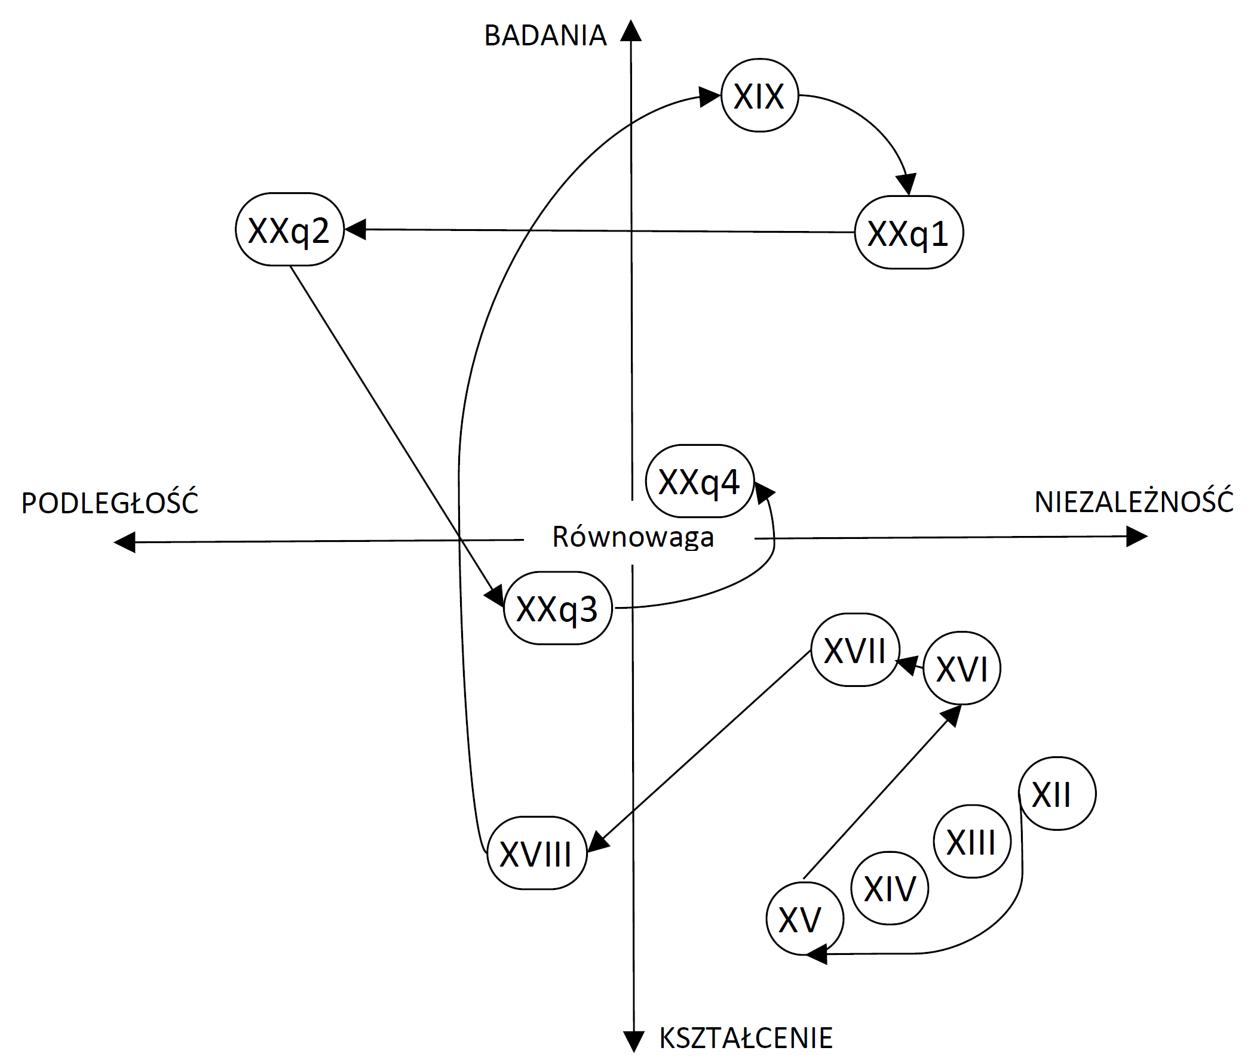
Znaczenie uniwersytetów
Silniki napędowe rozwoju
Historyczna ciągłość od średniowiecza
Tradycja niezależności
Nieustanne zmiany zasad funkcjonowania
źródło: opracowanie własne na podstawie Cwynar, 2005; De Ridder-Symoens, 2020
Notes:
Uczelnie są uznawane za motory napędowe rozwoju kulturowego, społecznego i gospodarczego
Uniwersytety początków swych tradycji upatrują w idei akademii platońskiej, ale historyczna ciągłość najstarszych obecnie działających uczelni sięga średniowiecza, kiedy to nazwa uniwersytet zaczęła się kształtować.
Na przestrzeni wieków uczelnie praktycznie zawsze były uznawane przez władców i władze państw za istotne. Stąd też pomimo silnej tradycji niezależności uniwersytetu formy ukształtowania zasad funkcjonowania uczelni zmieniały się.

Slide 3
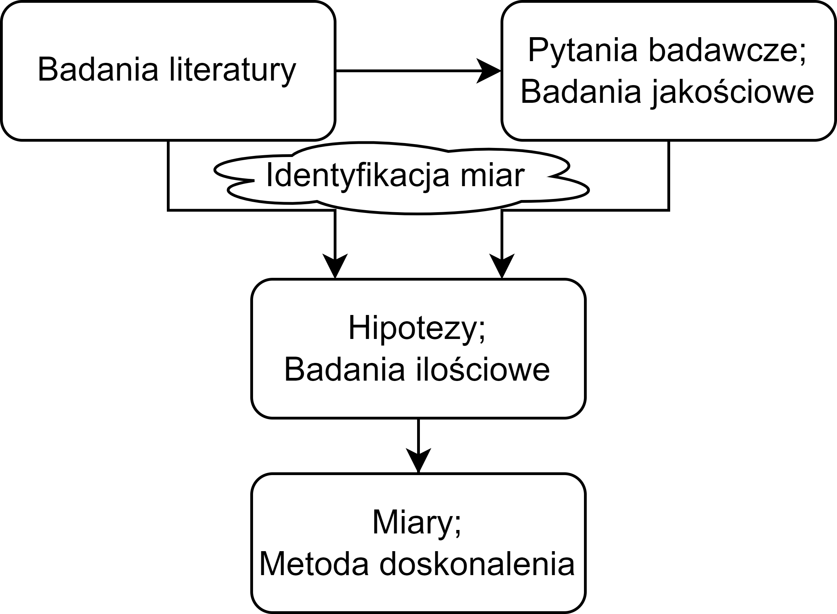
Schemat postępowania badawczego
Notes:
A. W mojej prezentacji posłużę się strukturą analogiczną do struktury moich badań.
B. Najpierw pozwolę sobie na przedstawienie wybranych wniosków z badania literatury, które pozwoliły mi na sformułowanie problemu badawczego i celów mojej pracy.

Slide 4
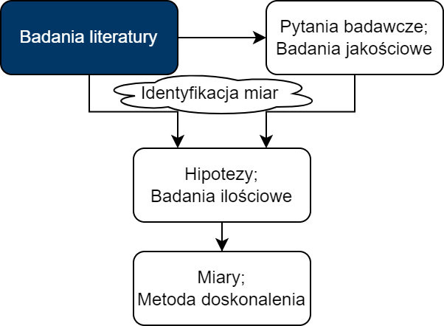
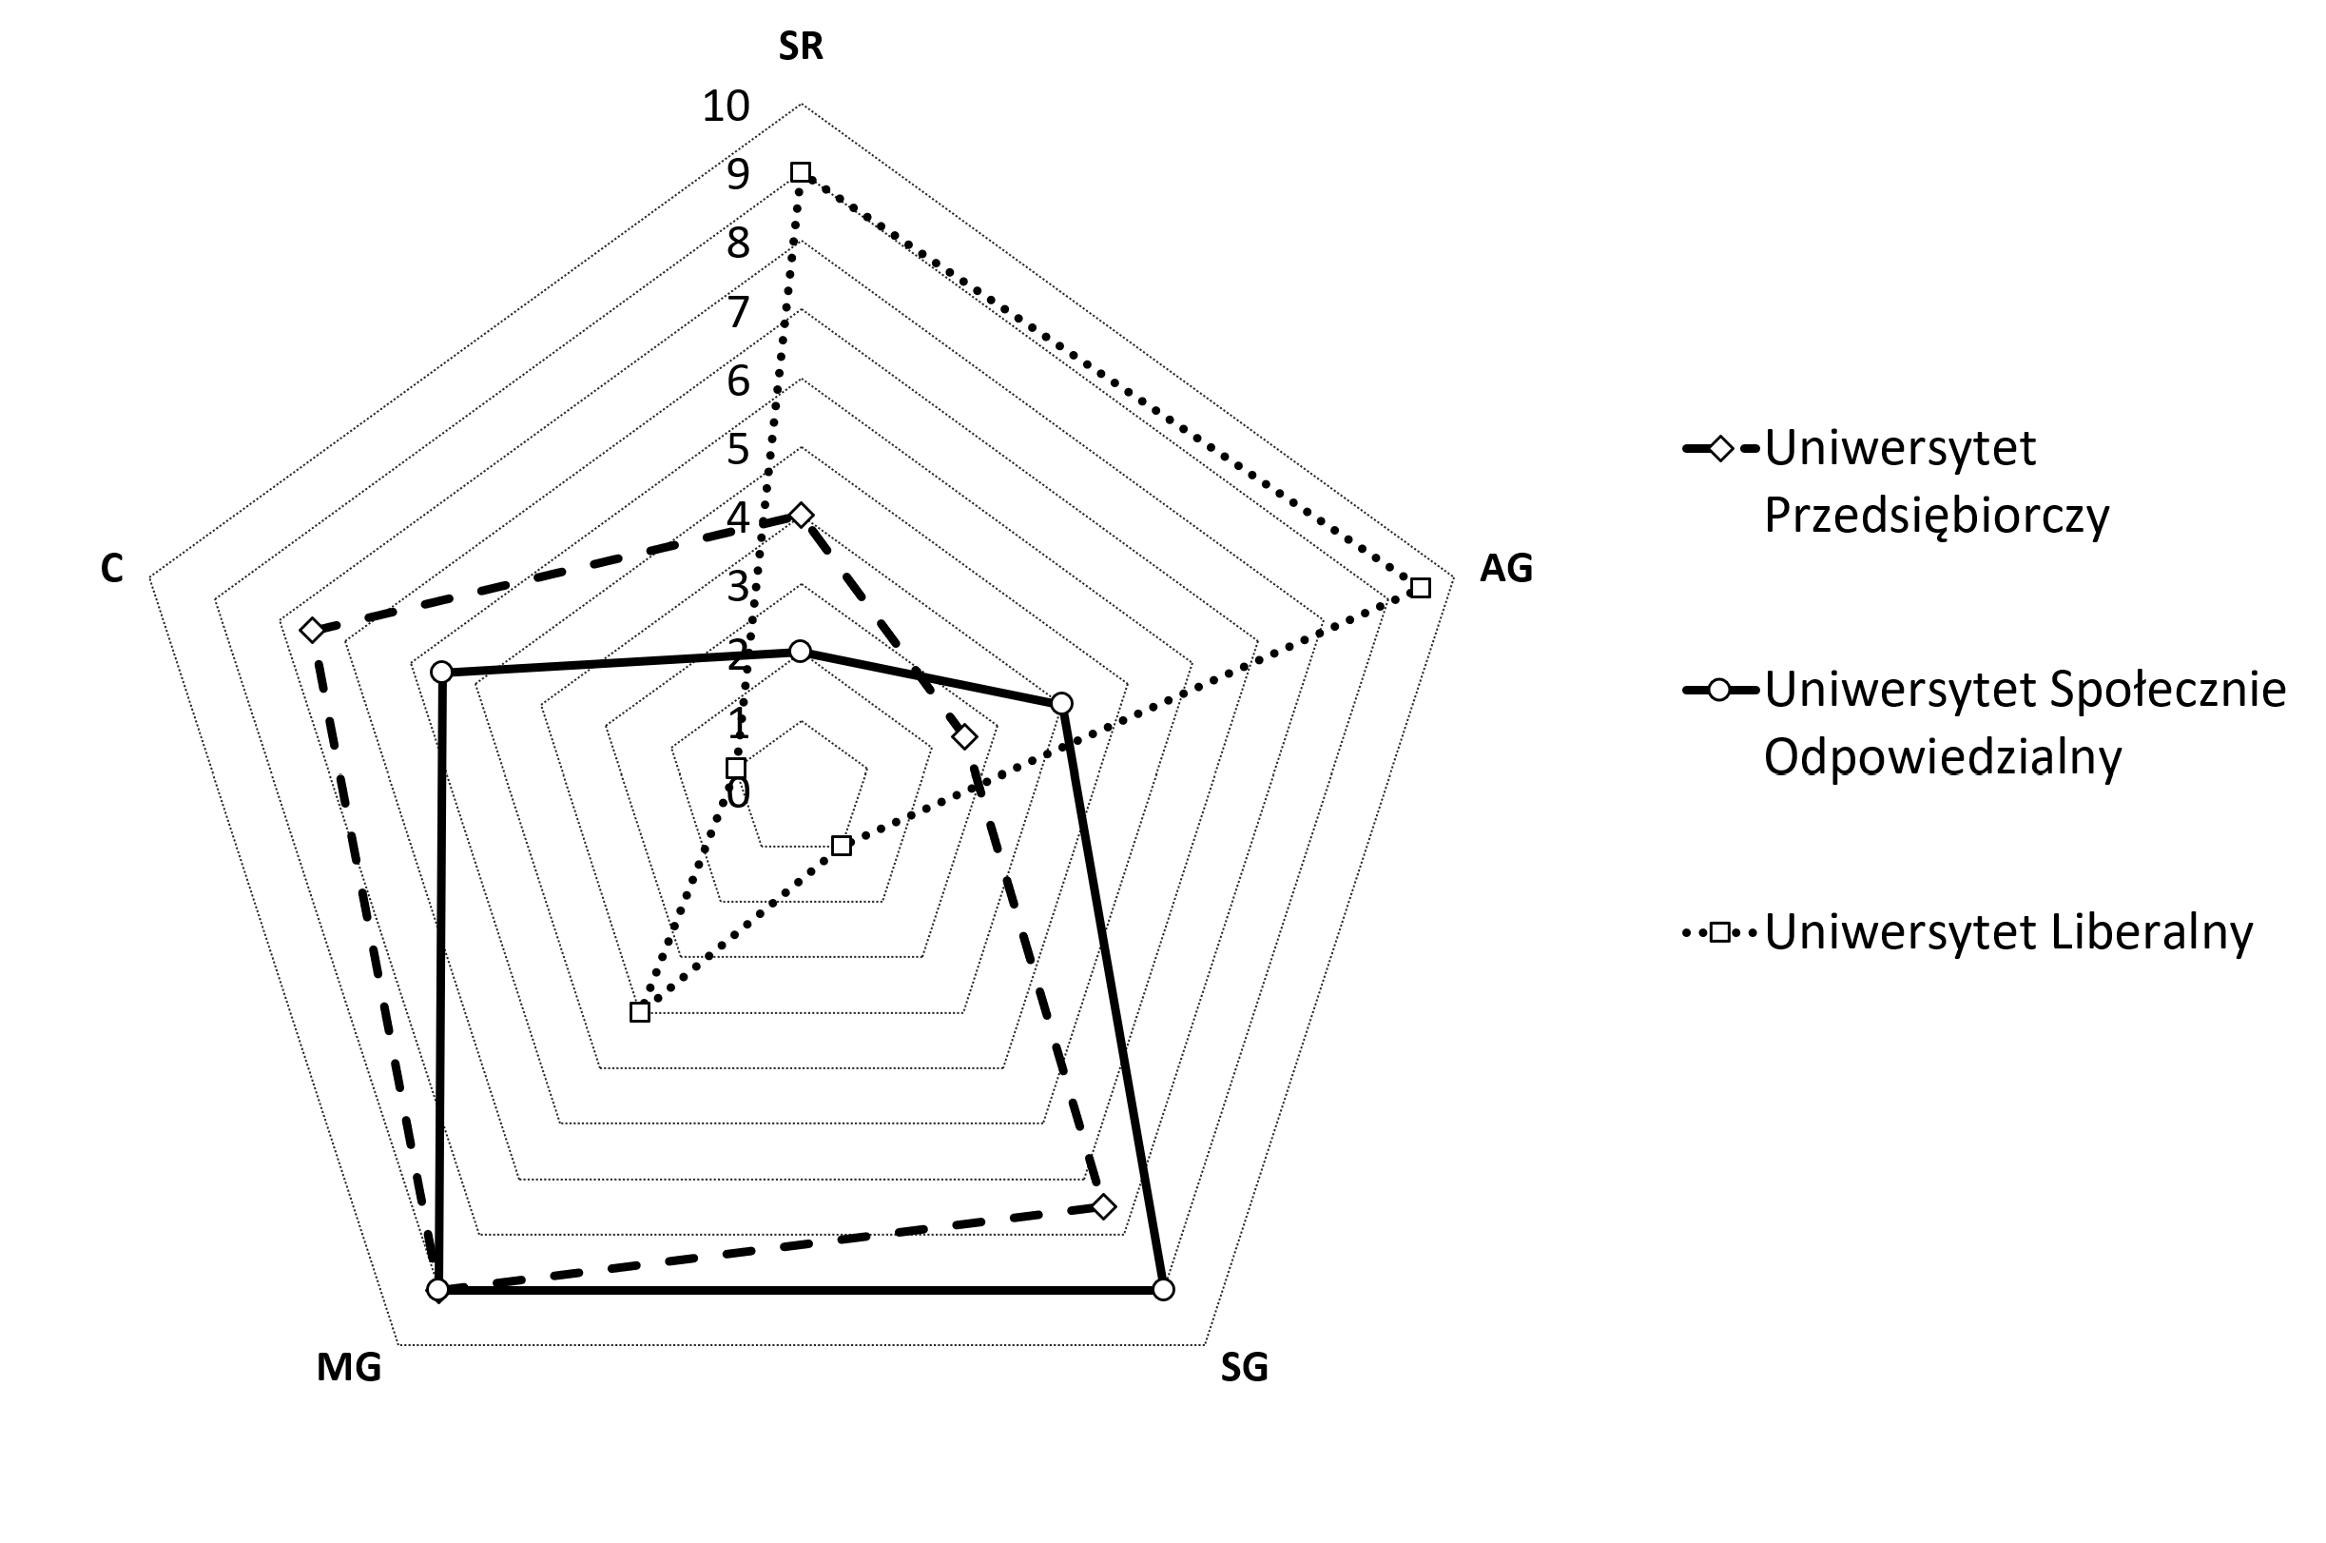
Koncepcje uniwersytetów
SR – regulacje prawne (State Regulations)
AG – znaczenie kolegialności (Academic self-Governance)
SG – rola interesariuszy (Stakeholder guidance)
MG – umocowanie władzy rektora (Managerial self-Governance)
C – konkurencyjność (Competition)
źródło: Leja 2011, s. 175
Notes:
Współcześnie polskie uniwersytety znajdują się pod wpływem 3 koncepcji dotyczących tego jaka powinna być i rola i zasady funkcjonowania.
Jak widać na przedstawionym diagramie, występują znaczne różnice szczególnie między koncepcją uniwersytetu liberalnego (idee Humboltda) a pozostałymi dwiema tu przedstawionymi.
Myślę, że nie będzie przesadą stwierdzenie, że część wyzwań związanych z zarządzaniem polskimi uczelniami ma swoje korzenie w tych właśnie różnicach.
Jedną z wyróżniających uczelnie cech jest to, że w odniesieniu do nich odchodzimy od pojęcia klienta, a skłaniamy się do zastąpienia go koncepcją interesariuszy.
Wielość grup lub stron zainteresowanych, która szczególnie jest zauważalna dla publicznych uczelni technicznych sprawia, że będąc organizacjami wymagającymi z punktu widzenia zarządzania, są jednocześnie ciekawym obszarem badań.
Z przeprowadzonych przeze mnie badań wynika, że szczególnie w odniesieniu do uniwersytetów istnieje potrzeba syntezy teorii zarządzania jakością i teorii interesariuszy.

Slide 5
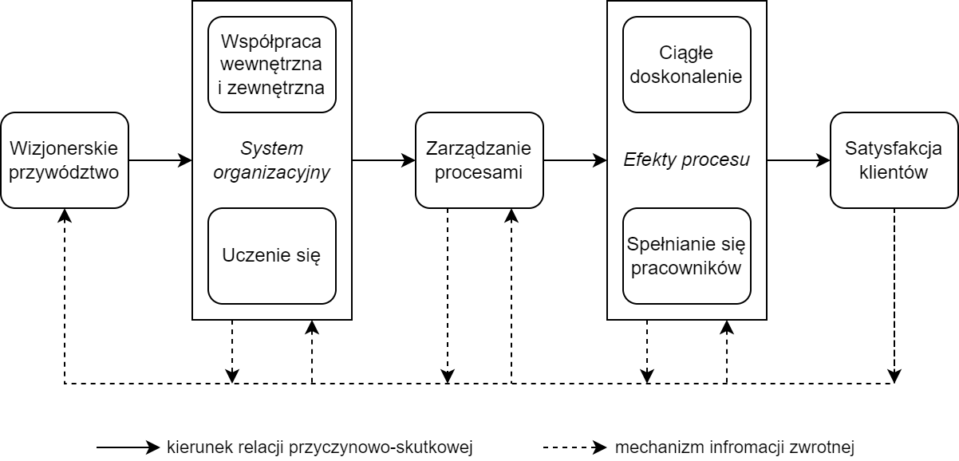
Teoria zarządzania jakością
źródło: Anderson i in. 1994
Notes:
Zarządzanie jakością wyewoluowało w XX w. z szeregu metod na poziomie kontroli jakości, aż do systemów zarządzanie praktycznie wszystkimi obszarami organizacji.
O tym jak bardzo jest istotne może świadczyć np. to, że niektóre koncepcje zarządzania jakością opisuje się wręcz jako filozofie zarządzania, a ponadto wskazuje się na potrzebę budowania kultury jakości w ramach kultury organizacyjnej.
Chciałbym podkreślić to na co wszystkie współczesne, dojrzałe koncepcje zarządzania jakością (jak np. TQM i te normatywne, czy też Lean oraz SixSigma, a także CAF) kładą szczególny nacisk – czyli na kluczową rolę liderów dla osiągnięcia sukcesu w procesach ciągłego doskonalenia. Wiąże się to z tym, że ciągłe doskonalenie oznacza również nieustanne zmiany.
Fundamentem zarządzania jakością jest kliento-centryzm, czyli dążenie do satysfakcji klientów.

Slide 6
Teorie interesariuszy
interesariusz – „może wypływać i może być pod wpływem”
zarządzanie interesariuszami:
umiejętność analizy interesariuszy
wdrażanie wniosków z analizy
postawa „służenia interesariuszom” por. R. E. Freeman (2010)
ISO 21001:2018 – bardzo wiele odniesień do „grup zainteresowanych”
Luka – niedostatek narzędzi doskonalenia SZJ uwzględniających zarządzanie interesariuszami i kontekst polskich uczelni technicznych
Notes:
Przekładając więc to na realia uniwersytetów powinniśmy, więc raczej mówić o interesariuszo-centryzmie.
Koncepcja i definicje interesariuszy rozwijane są od lat 60. XX w. W największym stopniu w obszarze CSR – społecznej odpowiedzialności biznesu.
W najbardziej klasycznym ujęciu za interesariuszy uznajemy tych, którzy mogą wpływać na organizację i tych, którzy są pod wpływem organizacji -> krótko mówiąc to wszyscy, którzy mają lub mogą mieć względem organizacji jakiś interes.
Jeden z głównych badaczy obszaru zarządzania interesariuszami, jakim jest Robert Edward Freeman podkreśla rolę analizy interesariuszy oraz kierowania się postawą „służenia interesariuszom”.
Koncepcja interesariuszy znajduje swoje istotne odzwierciedlenie w normie odnoszącej się do zarządzania organizacjami edukacyjnymi.
Norma ta jest najbliższą uczelniom propozycją w pewien sposób łączącą teorię zarządzania jakością z teorią interesariuszy.
Natomiast nie znalazłem do tej pory narzędzia wspierającego doskonalenie systemu zarządzania jakością, uwzględniającego interesariuszy, a także szczególne uwarunkowania polskich publicznych uczelni technicznych.

Slide 7
Problem badawczy i cele pracy
Problem badawczy:
Jakie rozwiązania w zakresie pomiaru oraz wskaźników satysfakcji interesariuszy mogą skutecznie wspierać doskonalenie systemów zarządzania jakością w uczelniach technicznych w Polsce?
Cel poznawczy:
Identyfikacja skutecznych z perspektywy doskonalenia systemu zarządzania jakością metod pomiaru i analizy poziomu satysfakcji interesariuszy jako miernika jakości.
Cel utylitarny:
Opracowanie metody doskonalenia systemu zarządzania jakością uczelni, dostosowanego do specyfiki polskich uczelni technicznych, z wykorzystaniem pomiaru satysfakcji różnych grup interesariuszy jako jednego z mierników efektów działania uczelni.
Notes:
Ponieważ uznałem to za istotną lukę to cel utylitarny jaki sobie postawiłem odnosi się do opracowania takiej metody.
Natomiast postawiony przeze mnie problem badawczy oraz cel poznawczy odnoszą się do identyfikacji miar i metod pomiaru odnoszących się do jakości szeroko pojętych usług uniwersytetów.
Mają być to miary które będą miały naukowe uzasadnienie do stosowania w procesach doskonalenia systemu zarządzania jakością, a jednocześnie będą pozwalały na uwzględnienie perspektywy interesariuszy i kontekstu publicznych uczelni technicznych w Polsce.

Slide 8
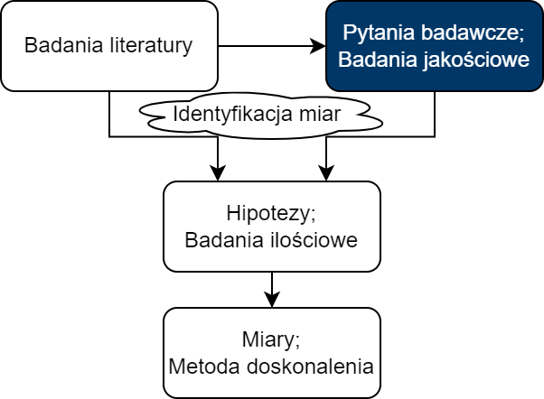
Badanie jakościowe – pytania badawcze
P1: Jak różni interesariusze postrzegają cel istnienia uniwersytetów?
P2: Jak różni interesariusze postrzegają znaczenie różnych grup interesariuszy uniwersytetów?
P3: Jakie wyniki uzyskują najlepsze uczelnie techniczne w Polsce, w ramach różnych miar efektów działań?
P4: Czy usługi publicznych uczelni technicznych są oceniane wyżej niż usługi pozostałych polskich uczelni?
Notes:
W ramach moich badań wykorzystałem metody jakościowe przeprowadzając wywiady pogłębione.
Z punktu widzenia zarządzania uczelniami istotnym jest zrozumienie relacji różnych grup interesariuszy do uczelni oraz relacji pomiędzy różnymi grupami interesariuszy
Tego właśnie dotyczą dwa pierwsze pytania.
Natomiast 2 pozostałe pytania dotyczą specyficznego kontekstu uczelni technicznych oraz możliwości określenia miar jakości ich szeroko pojętych usług.

Slide 9
Badania jakościowe - wywiady
33 respondentów
8 wybranych grup interesariuszy
Dobór celowy
Interesariusze - respondenci
Studenci
Absolwenci
Rodzice (opiekunowie)
Pracownicy administracyjni
Pracownicy akademiccy (Badacze / Wykładowcy)
Przedsiębiorcy (pracodawcy)
Władze uczelni
Władze samorządowe
Notes:
Wywiady przeprowadziłem wśród przedstawicieli wszystkich wybranych grup interesariuszy uczelni.
Do wyboru tych grup posłużyłem się wynikami badania literatury, między innymi szerokiej analizy tego kogo w literaturze przedmiotu uznaje się w za istotnych interesariuszy uczelni.
Przeprowadziłem łącznie 33 wywiady.

Slide 10
Badania jakościowe – spostrzeżenia
Wybrane spostrzeżenia:
różnice w opiniach o celu istnienia uczelni
opinia o większej wartości absolwentów uczelni technicznych
opinia o tym, że uczelnie znane uważane są za lepsze
opinia o tym, że studenci są najistotniejszymi interesariuszami uczelni
Notes:
W wypowiedziach różnych osób zauważalne było m. in. to, że podobieństwa w opiniach na temat roli uniwersytetów niekoniecznie przebiegały według przynależności do grup interesariuszy, a raczej odzwierciedlały indywidulaną orientację respondentów w problematyce uczelni.
Zauważone opinie o pewnej przewadze absolwentów uczelni technicznych oraz uczelni prestiżowych na rynku pracy w oczach pracodawców posłużyły mi do uzupełnienia hipotez do dalszych badań.

Slide 11
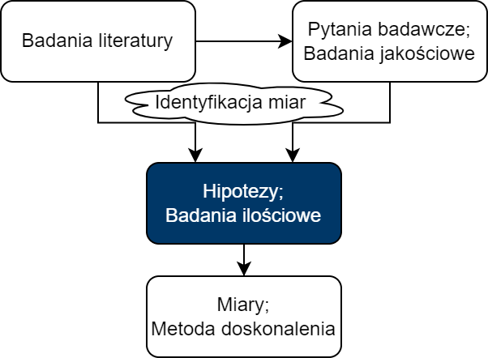
Hipotezy
H1: Wyniki pomiaru satysfakcji interesariuszy są pozytywnie skorelowane z innymi wynikami jakości usług uczelni
H2: Wyniki pomiaru satysfakcji interesariuszy są pozytywnie skorelowane z wartościami Indeksu Wyceny Rynkowej Absolwenta
H3: Absolwenci publicznych uczelni technicznych są wyżej cenieni na rynku pracy niż absolwenci pozostałych uczelni, a uczelnie techniczne uzyskują wyższe wartości Indeksu Wyceny Rynkowej Absolwenta
H4: Wyniki wskaźników IWRA polskich publicznych uczelni technicznych są pozytywnie skorelowane z jakością usług uczelni mierzoną przy pomocy rankingu Perspektywy
H5: Wyniki wskaźników IWRA są pozytywnie skorelowane z wynikami oceny prestiżu uczelni
Notes:
Przedstawione tu hipotezy są wynikiem wniosków zarówno z badania literatury jak i przeprowadzonych wywiadów
Hipotezy H1 i H2 wiążą się ze sprawdzeniem zasadności stosowania miar satysfakcji interesariuszy do wnioskowania o efektach działań uniwersytetu.
Hipotezy H3 i H4 odnoszą się do opinii o tym, że absolwenci uczelni technicznych są wyżej cenieni na rynku pracy.
A hipoteza H5 odnosi się do opinii o tym, że postrzeganie i ocena prestiżu uniwersytetu są skorelowane z efektami kształcenia rozumianymi jako sukcesy absolwentów.

Slide 12
Badania ilościowe
Kategoria kwalifikacji odpowiedzi | Wartość
Liczba rozpoczętych ankiet | 259
Liczba zakończonych ankiet | 138
Proporcja liczby ankiet zakończonych do liczby ankiet rozpoczętych | 53,28%
Liczba respondentów ankiet rozpoczętych | 249
Liczba respondentów ankiet zakończonych | 133
Proporcja liczby respondentów ankiet zakończonych do liczby respondentów ankiet rozpoczętych | 53,41%
Badanie kwestionariuszowe wśród interesariuszy uczelni
ankieta internetowa
metoda kuli śnieżnej do doboru próby (nielosowa)
Analizy ilościowe:
Baza danych ELA (Ekonomiczne Losy Absolwentów) – dane z ZUS i POL-on
Wyniki rankingów (Perspektywy, Webometrics)
Notes:
A. W ramach badań ilościowych przeprowadziłem badanie kwestionariuszowe oraz pogłębione analizy dostępnych publicznie danych z bazy ELA oraz wyników rankingów uwzględniających wszystkie badanie uczelnie techniczne.

Slide 13
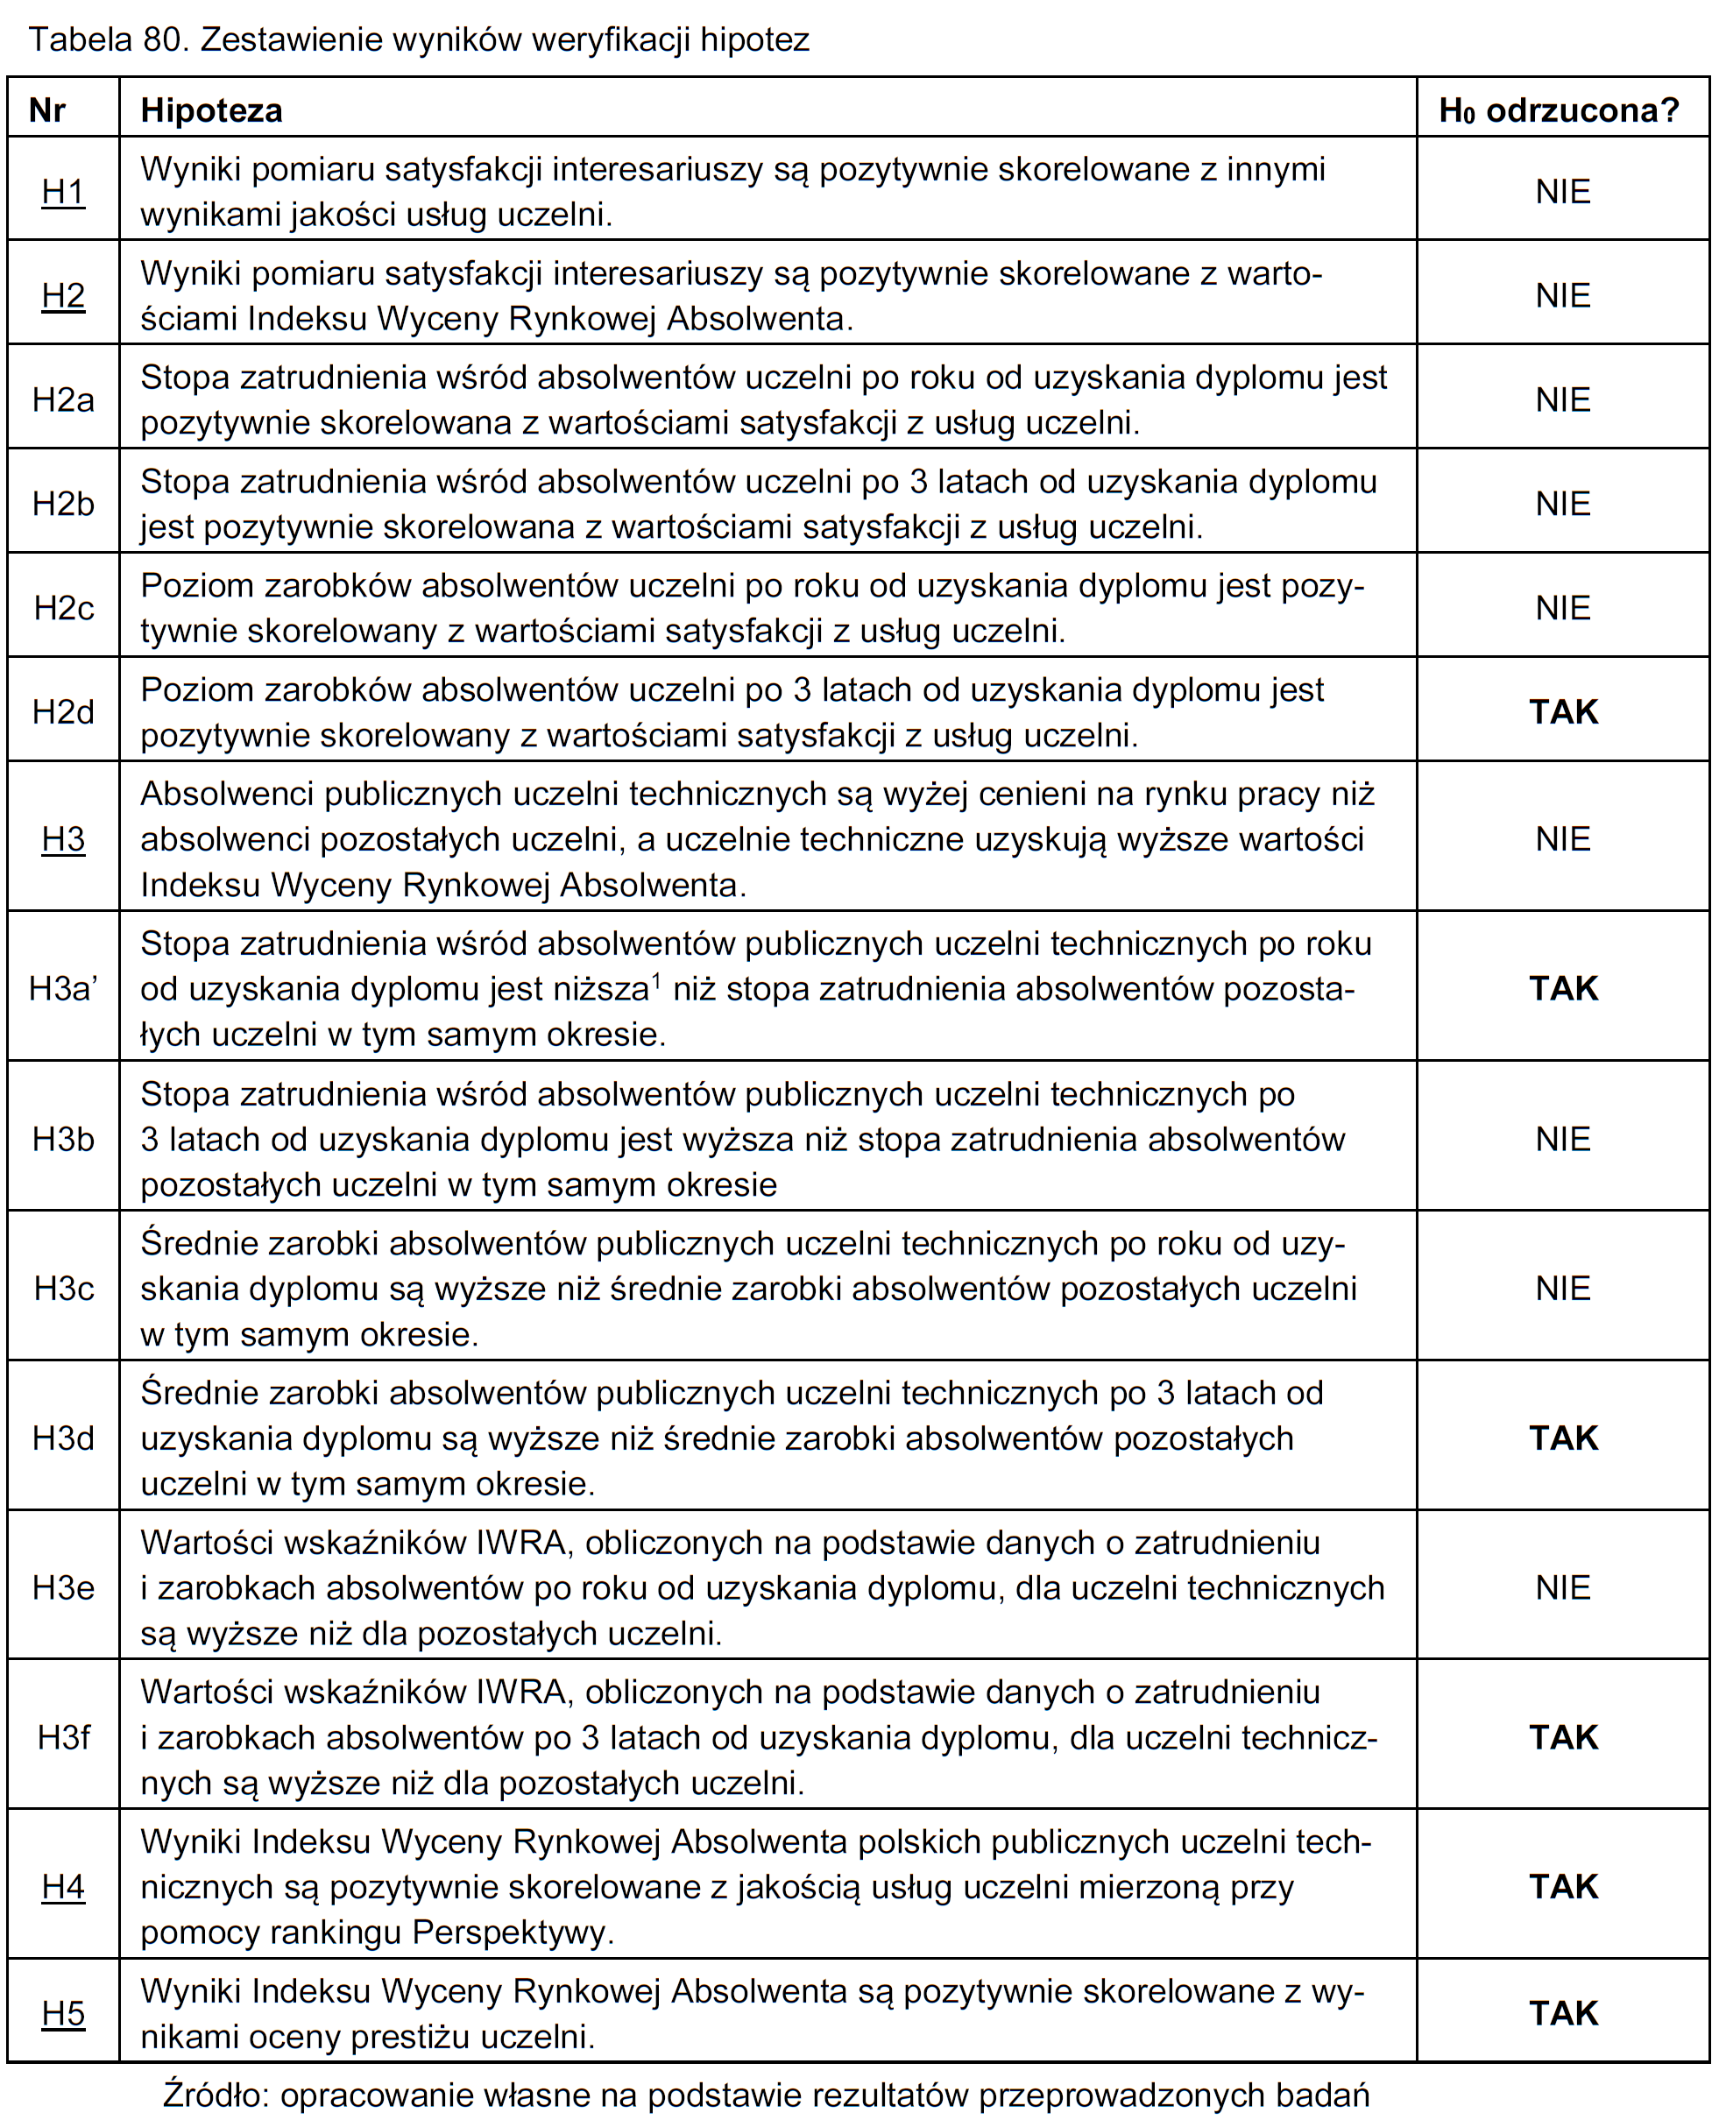
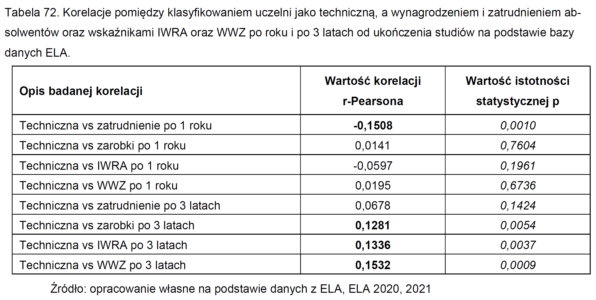
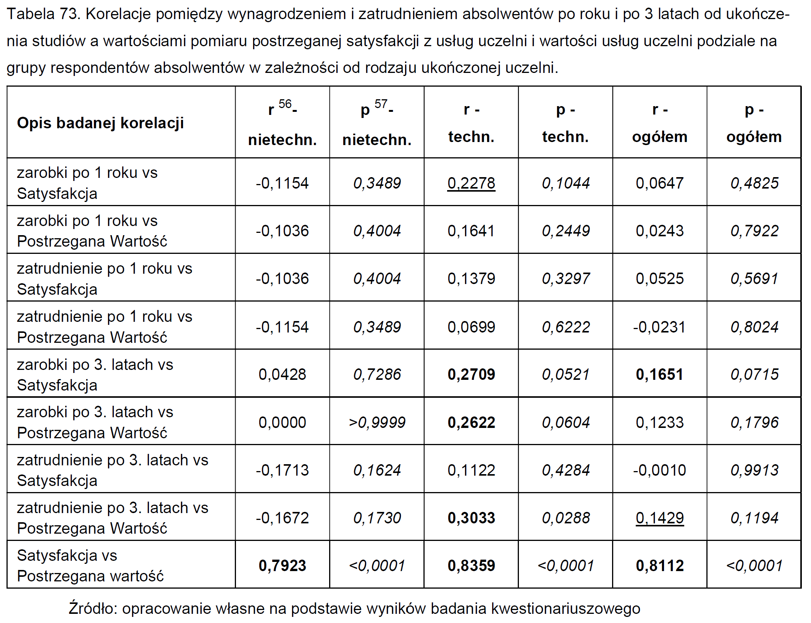
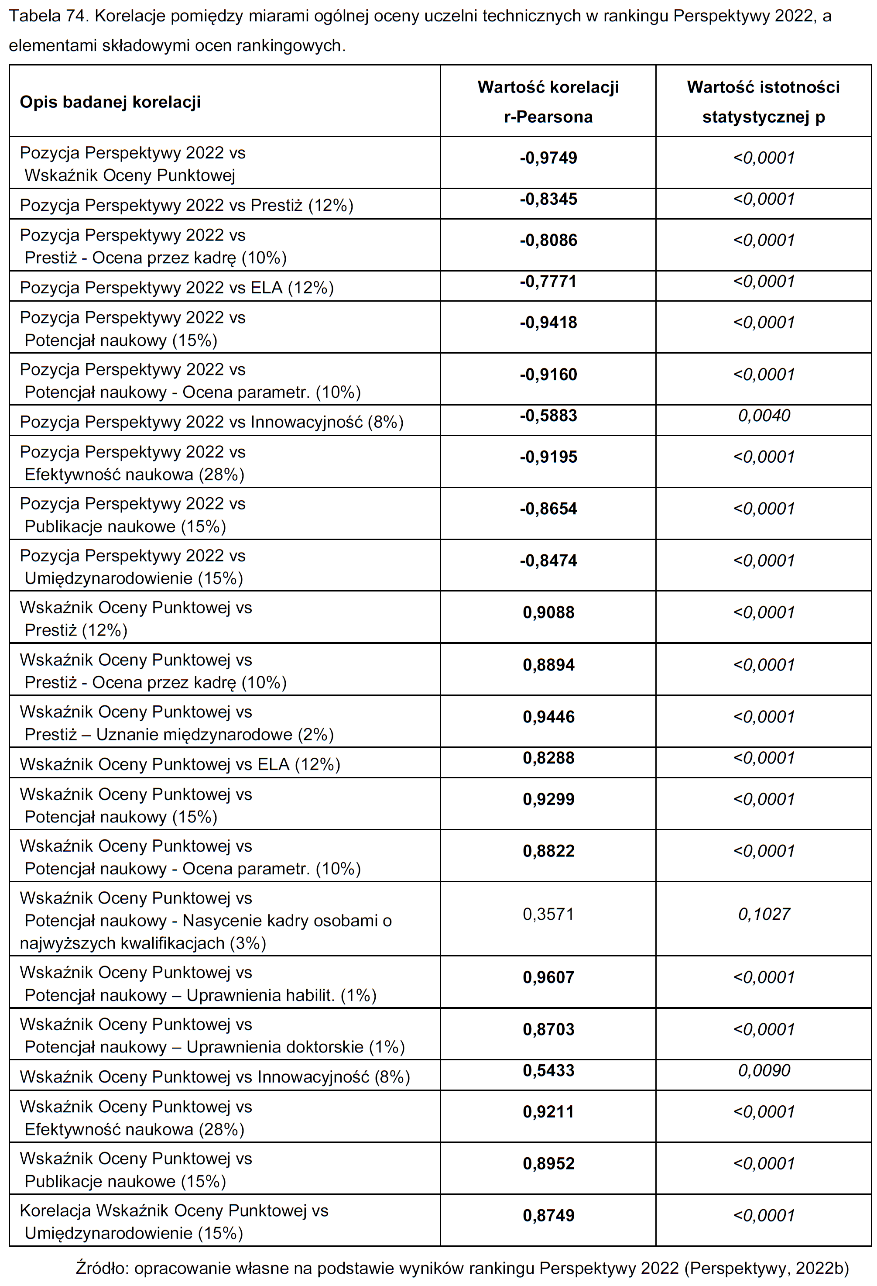
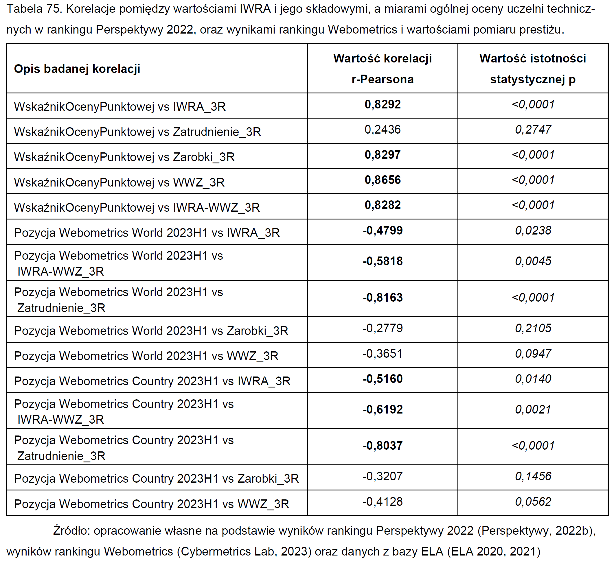
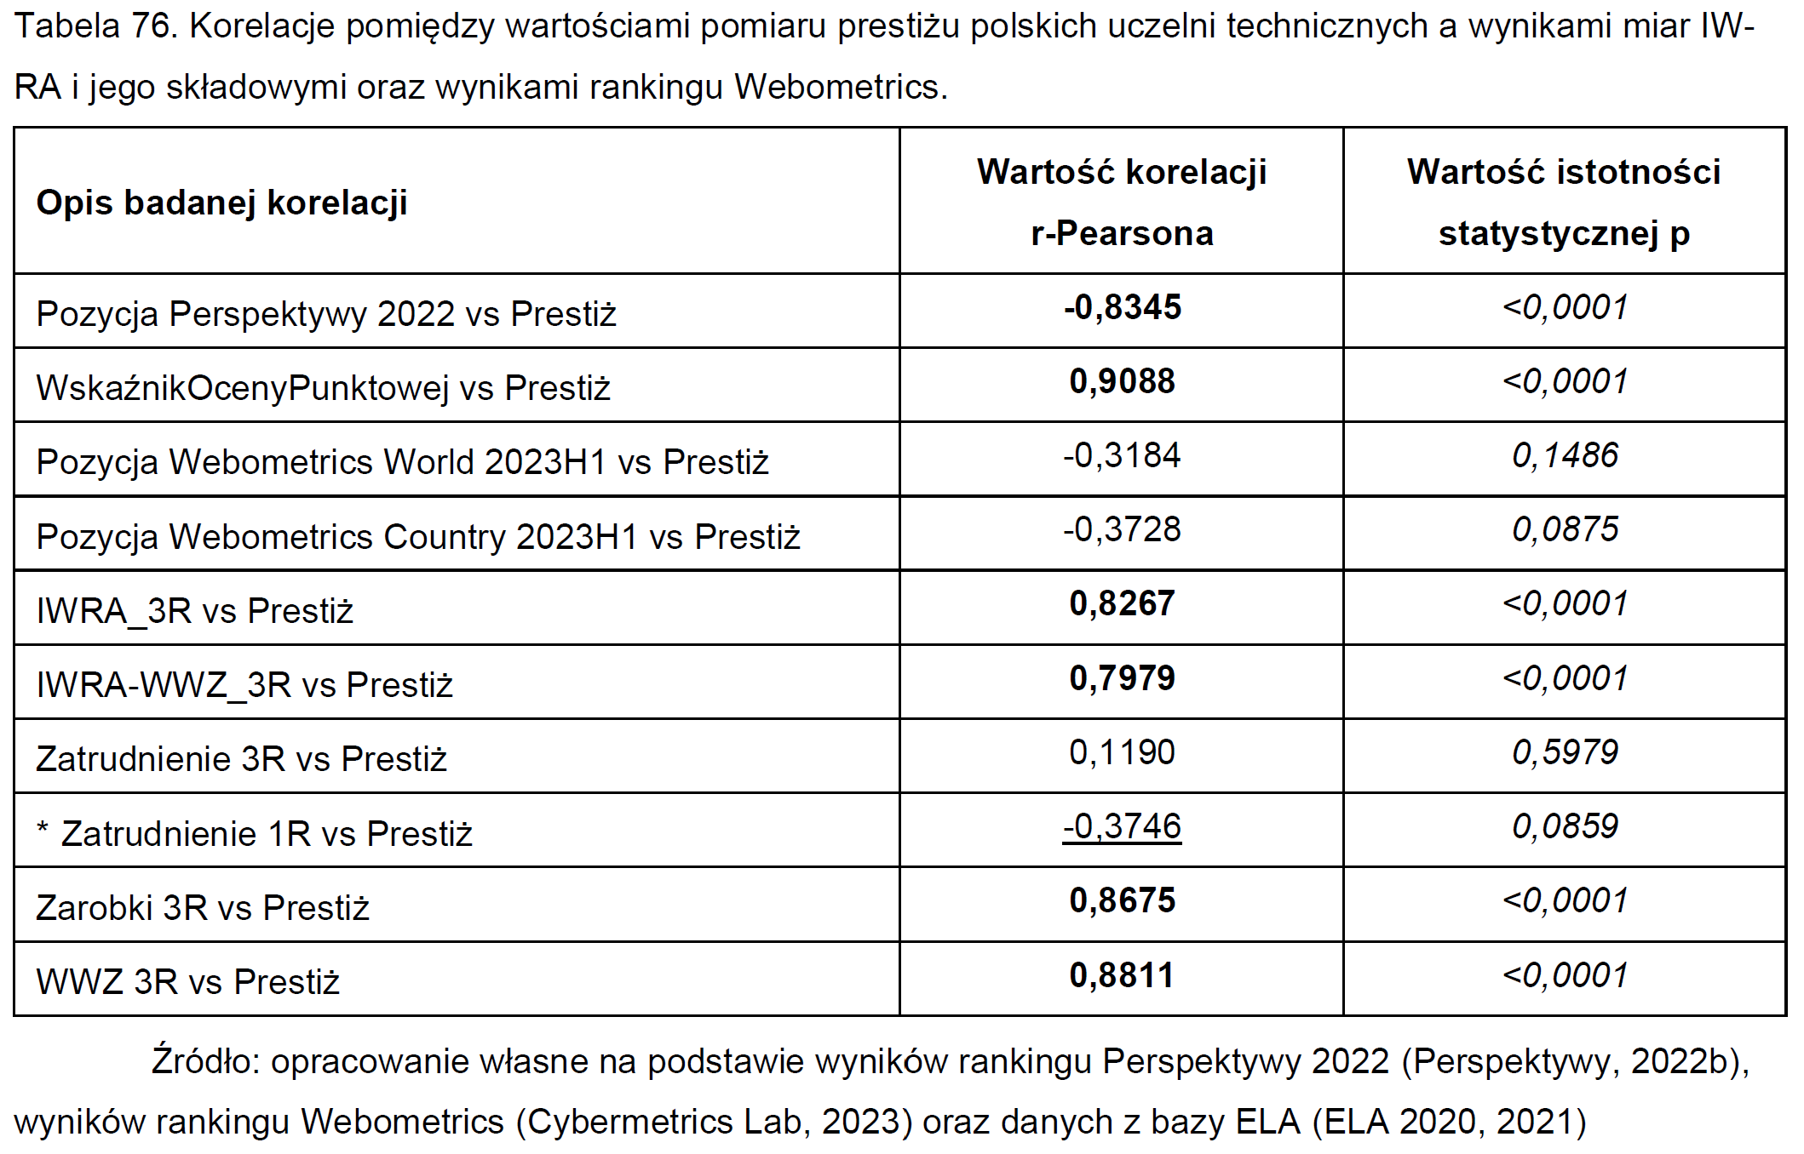
Badania ilościowe – wyniki
Notes:
Szersze omówienie wyników badań ilościowych znajduje się w moim autoreferacie na stronach od 20 do 22 oraz w podsumowaniu na stronie 27.
Natomiast w ramach niniejszej prezentacji pozwolę sobie na krótkie omówienie wniosków tych badań.
Hipotezy: Autoreferat – str. 27; praca tab. 80; Korelacje Techniczna-Zarobki i in.: Autoreferat – str. 20; praca tab. 72;
Korelacje Satysfakcja-inne: Autoreferat – str. 20; praca tab. 73;
Korelacje Rankingi-inne: Autoreferat – str. 21-22; praca tab. 74, tab. 75, tab. 76

Slide 14
Badania ilościowe – wybrane wnioski
Absolwenci uczelni technicznych – wyższe zarobki po 3 latach
[brak podstaw do odrzucenia H3d]
Absolwenci uczelni technicznych – w pierwszym roku niższa stopa zatrudnienia
[brak podstaw do odrzucenia H3a’]
Satysfakcja absolwentów skorelowana z zarobkami po 3 latach
[brak podstaw do odrzucenia H2d]
Uczelnie techniczne – wyższe pozycje w rankingach
[brak podstaw do odrzucenia H4]
Uczelnie techniczne – wyższe oceny prestiżu
[brak podstaw do odrzucenia H5]
Notes:
W takiej syntetycznej formie wybrałem wnioski odnoszące się do sformułowanych hipotez.
W trakcie badań koniecznej okazało się w niektórych przypadkach sformułowanie hipotez pomocniczych, gdyż pewne zjawiska okazały się być nieco bardziej złożone niż tego początkowo oczekiwałem.
Stąd też zauważyłem, że istotna statystycznie korelacja pomiędzy faktem ukończenia uczelni technicznej, a wyższymi zarobkami uwidacznia się dopiero po 3 latach od uzyskania dyplomu.
Natomiast w przypadku stopy zatrudnienia w pierwszym roku po ukończeniu studiów wartość korelacji r-Persona okazała się mieć znak ujemny, sugerując, że krótko po studiach absolwenci uczelni technicznych rzadziej są zatrudniani.
W odniesieniu do zakresu badań odnoszącego się do hipotez 4. i 5. można stwierdzić, że występuje korelacja pomiędzy faktem bycia uczelnią techniczną, a wyższą pozycją w rankingach i wyższymi ocenami prestiżu.

Slide 15
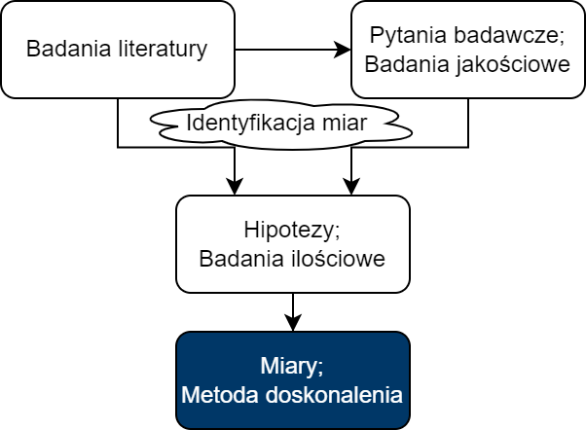
Zestaw wskaźników wspierających doskonalenie na uczelni technicznej
Lp. | Nazwa | Opis / komentarz
1. | SSI | Zagregowany Indeks Satysfakcji Interesariuszy
2. | SSI cząstkowe | Indeksy Satysfakcji Interesariuszy obliczane dla każdej z grup interesariuszy osobno
3. | Liczba uprawnień habilitacyjnych | Najsilniej skorelowany z oceną w Rankingu Perspektywy
4. | Ocena parametryczna | Liczba i poziom uzyskanych ocen parametrycznych w ramach różnych dyscyplin nauki w procesie ewaluacji jakości działalności naukowej
5. | Pozycja w rankingu Webometrics | niezwykła łatwość monitorowania; publikowany 2 razy do roku skorelowany ze stopą zatrudnienia absolwentów (techn.; 3L)
6. | Uznanie międzynarodowe | z Rankingu Perspektywy; silna korelacja z ogólną oceną rankingową
7. | Wskaźnik WOP | Niepublikowany Wskaźnik Oceny Punktowej obliczany na podstawie oceny ważonej szczegółowych parametrów oceny Rankingu Perspektywy
8. | Poziom zarobków absolwentów po 3. latach od studiów | Na podstawie wyników badania ELA lub innych odpowiednich (np. własnych) badań
9. | Stopa zatrudnienia absolwentów po 3. latach od studiów | Na podstawie wyników badania ELA lub innych odpowiednich (np. własnych) badań
10. | Wskaźnik prestiżu | Ocena na podstawie badania ankietowego wykonywanego wśród kadry akademickiej w Polsce przez Fundację Edukacyjną „Perspektywy” oraz parametru „uznanie międzynarodowe”
Notes:
Poza weryfikacją hipotez w wyniku moich badań zidentyfikowałem wskaźniki wspierające procesy doskonalenia systemów zarządzania jakością uczelni z wykorzystaniem informacji o satysfakcji interesariuszy.
Wskaźniki te szczególnie będą pomocne przy stosowaniu opracowanej przeze mnie metody doskonalenia.

Slide 16
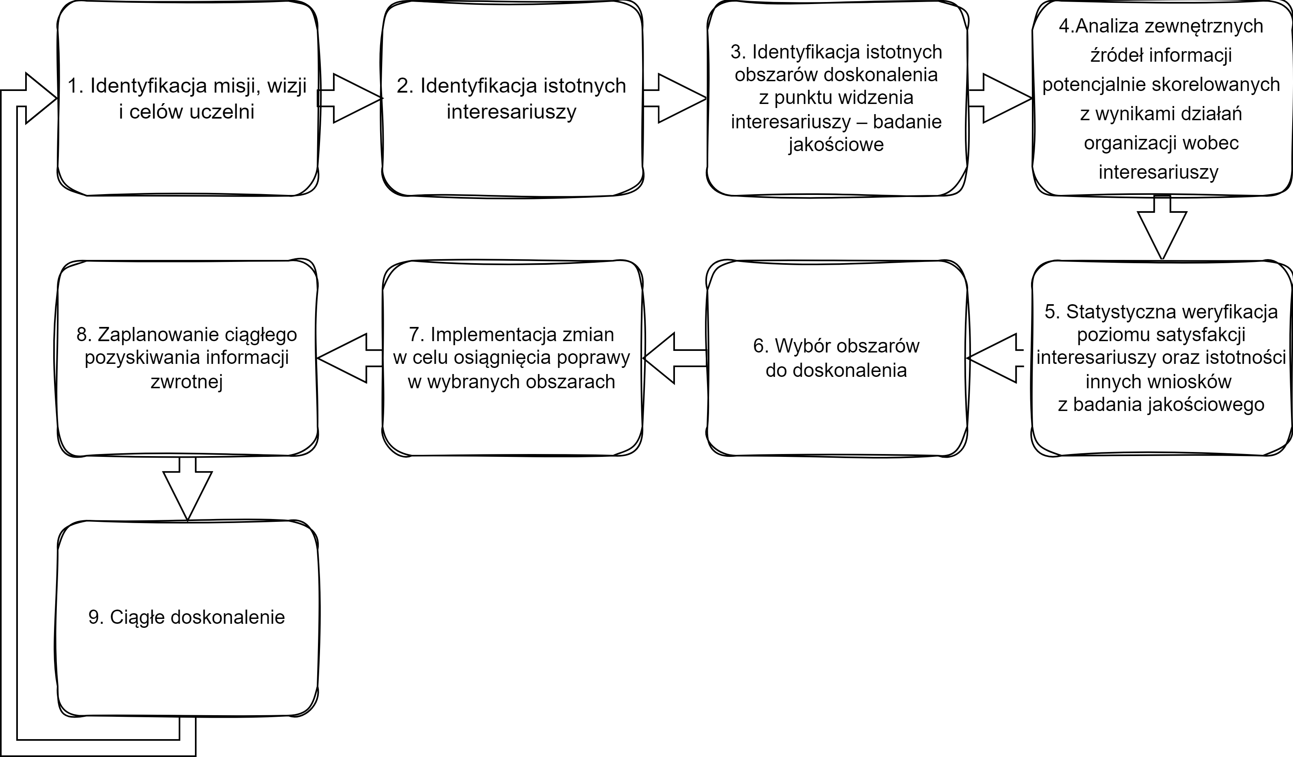
Proponowane narzędzie - SSDQM
Model Doskonalenia Systemu Zarządzania Jakością Inspirowany Satysfakcją Interesariuszy (Stakeholders Satisfaction Driven Quality Management Model)
fundamentem analiza interesariuszy
badania jakościowe i ilościowe → etapy 3, 4, 5
wdrażanie - wybór metod zwinnych lub projektowych → etap 7
wspiera zgodność z:
wymaganiami Polskiej Komisji Akredytacyjnej (10 kryteriów jakości)
ISO 21001:2018 (np. jako przygotowanie organizacji)
Notes:
Zaproponowany autorski Model Doskonalenia Systemu Zarządzania Jakością Inspirowany Satysfakcją Interesariuszy (w skrócie od anglojęzycznej nazwy SSDQM) jest opracowany na podstawie wniosków z całych moich badań w ramach niniejszej pracy.
Jest to opisana sekwencja etapów i kroków postępowania w ramach opracowywania i wdrażania udoskonaleń.
Ponieważ w ramach rekomendowanych działań najpierw dokonuje się m. in. analizy interesariuszy, a następnie stosuje wnioski z tej analizy, to wykorzystanie tej metody spełnia podstawowe wymagania zarządzania interesariuszami, jak określił to Freeman.
W pracy przedstawiłem analizę zakresu w jakim stosowanie proponowanego autorskiego modelu wspiera zapewnienie zgodności z kryteriami jakości Polskiej Komisji Akredytacyjnej oraz wymaganiami normy ISO 21001:2018.

Slide 17
SSDQM – diagram ogólny
Notes:
A. Przedstawiony tu diagram ogólny prezentuje jedynie 9. głównych etapów działań. Natomiast całość modelu obejmuje łącznie 53. odrębne kroki postępowania.
B. Diagram szczegółowy: Autoreferat – str. 23-24; pełne nazwy i szczegółowe opisy każdego z kroków w pracy (rys. 49; rys. 50; rys. 51; rys. 52) oraz załącznik 7.

Slide 18
Proponowane dalsze kierunki badań
Szersze badania dot. satysfakcji różnych grup interesariuszy uczelni
Badanie korelacji pomiędzy wynikami SSI, a innymi miarami wyników uczelni
Badanie skuteczności stosowania SSDQM
Badanie wdrożeń w innych rodzajach organizacji (interesariuszocentryzm), np.:
sektor publiczny
branże silnie regulowane
organizacje o rozbudowanej strukturze interesariuszy
Notes:
Ze względu na napotkane ograniczenia badania kwestionariuszowego uważam, że w dalszych badaniach należałoby kontynuować analizy poziomu satysfakcji różnych grup interesariuszy uczelni i ich korelacji z innymi miarami wyników uniwersytetu.
Niewątpliwie ciekawym obszarem do dalszych badań byłaby weryfikacja efektów stosowania proponowanego modelu.
Poza tym wydaje się, że potrzeba przejścia od idei kliento-centryzmu do interesariuszo-centryzmu może dotyczyć także innych organizacji, a nie jedynie uniwersytetów.

Slide 19
Podsumowanie
Praca przyczynia się do rozwoju nauk o zarządzaniu i jakości – synteza teorii zarządzania jakością oraz teorii interesariuszy
Cele (poznawczy, utylitarny) osiągnięte
Zidentyfikowano mierniki pomocne przy wdrażaniu udoskonaleń SZJ
Uwzględniono kontekst specyfiki polskich uczelni technicznych
Silne związki modelu SSDQM z zarządzaniem jakością
Notes:
Podsumowując mogę stwierdzić, że moje badania mogą stanowić pewien wkład w rozwój nauk o zarządzaniu i jakości dzięki syntezie teorii zarządzania jakością i teorii interesariuszy w kontekście uwarunkowań uniwersytetów, a w szczególności polskich publicznych uczelni technicznych.
Wprawdzie pewną niedogodnością okazały się napotkane ograniczenia przy badaniu kwestionariuszowym, to jednak wyniki pozostałych badań pozwoliły na osiągnięcie głównych celów mojej pracy.
W tym, zaproponowany autorski Model Doskonalenia (Systemu Zarządzania Jakością Inspirowanego Satysfakcją Interesariuszy) zdecydowanie stanowi osiągnięcie celu utylitarnego prezentowanej pracy.
Bardzo dziękuję za Państwa życzliwe wysłuchanie mojej prezentacji.
Będę wdzięczny za wszelkie formy informacji zwrotnej od Państwa, gdyż upatruję w tym szansy na mój dalszy rozwój. Dziękuję.

Slide 20
Literatura
Anderson, J. C., Rungtusanatham, M., & Schroeder, R. G. (1994), A Theory Of Quality Management Underlying The Deming Management Method, Academy of Management Review, 19(3), 472–509
Cwynar, K. M. (2005), The Idea Of The University In European Culture, Polityka i Społeczeństwo (s. 60–72)
De Ridder-Symoens, H. (2020), Universities and Their Missions in Early Modern Times. W L. Engwall (Red.), Missions of Universities: Past, Present, Future (s. 43–61), Springer International Publishing
Freeman, R. E. (2010). Strategic Management: A stakeholder apporach. Cambridge University Press
Grudowski P., Lewandowski K. (2012), Pojęcie jakości kształcenia i uwarunkowania jej kwantyfikacji w uczelniach wyższych, Zarządzanie i Finanse, nr 3, cz. 1
Leja K. (2011), Koncepcje zarządzania współczesnym uniwersytetem, 10.13140/RG.2.1.3539.1529.
Leja K. (2019), Misja społecznie odpowiedzialnego uniwersytetu, w: Jastrzębska, E., Przybysz, M. (red.), Społeczna odpowiedzialność uczelni znaczenie dla uczelni i sposoby jej wdrażania (s. 11-13), Ministerstwo Nauki i Szkolnictwa Wyższego i Ministerstwo Inwestycji i Rozwoju, Warszawa
Puente C., Fabra M., Mason C. et al. (2021), Role of the Universities as Drivers of Social Innovation, Sustainability, 13, 13727, 10.3390/su132413727
Notes:
The notion of quality of education and conditions of its quantification at the universities

Slide 22
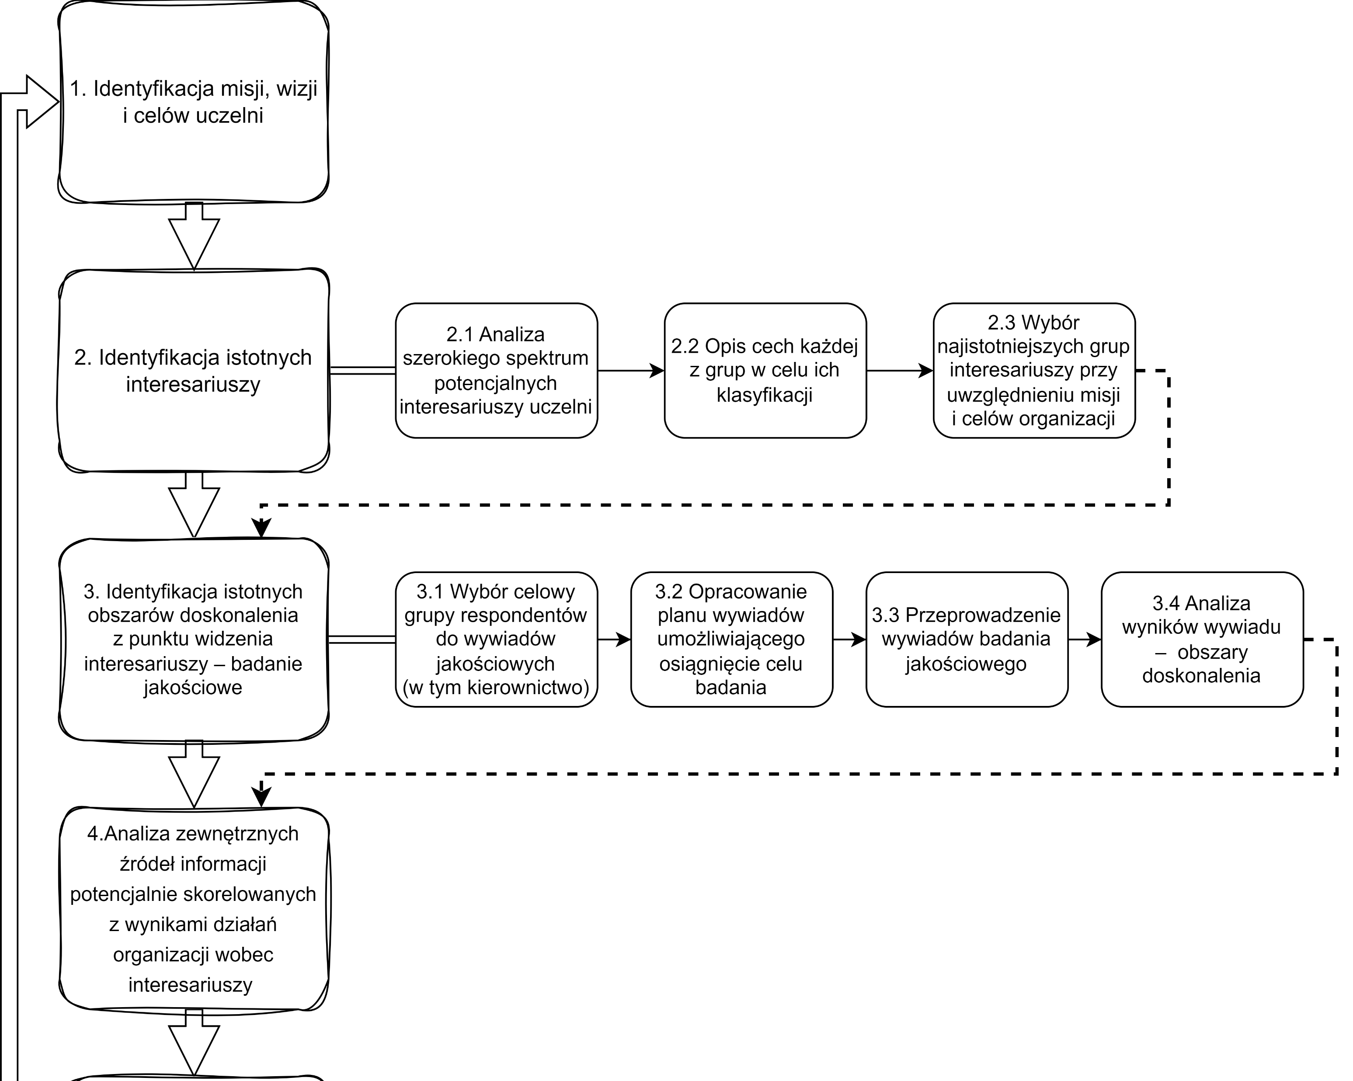
SSDQM szczegółowy 1/4

Slide 23
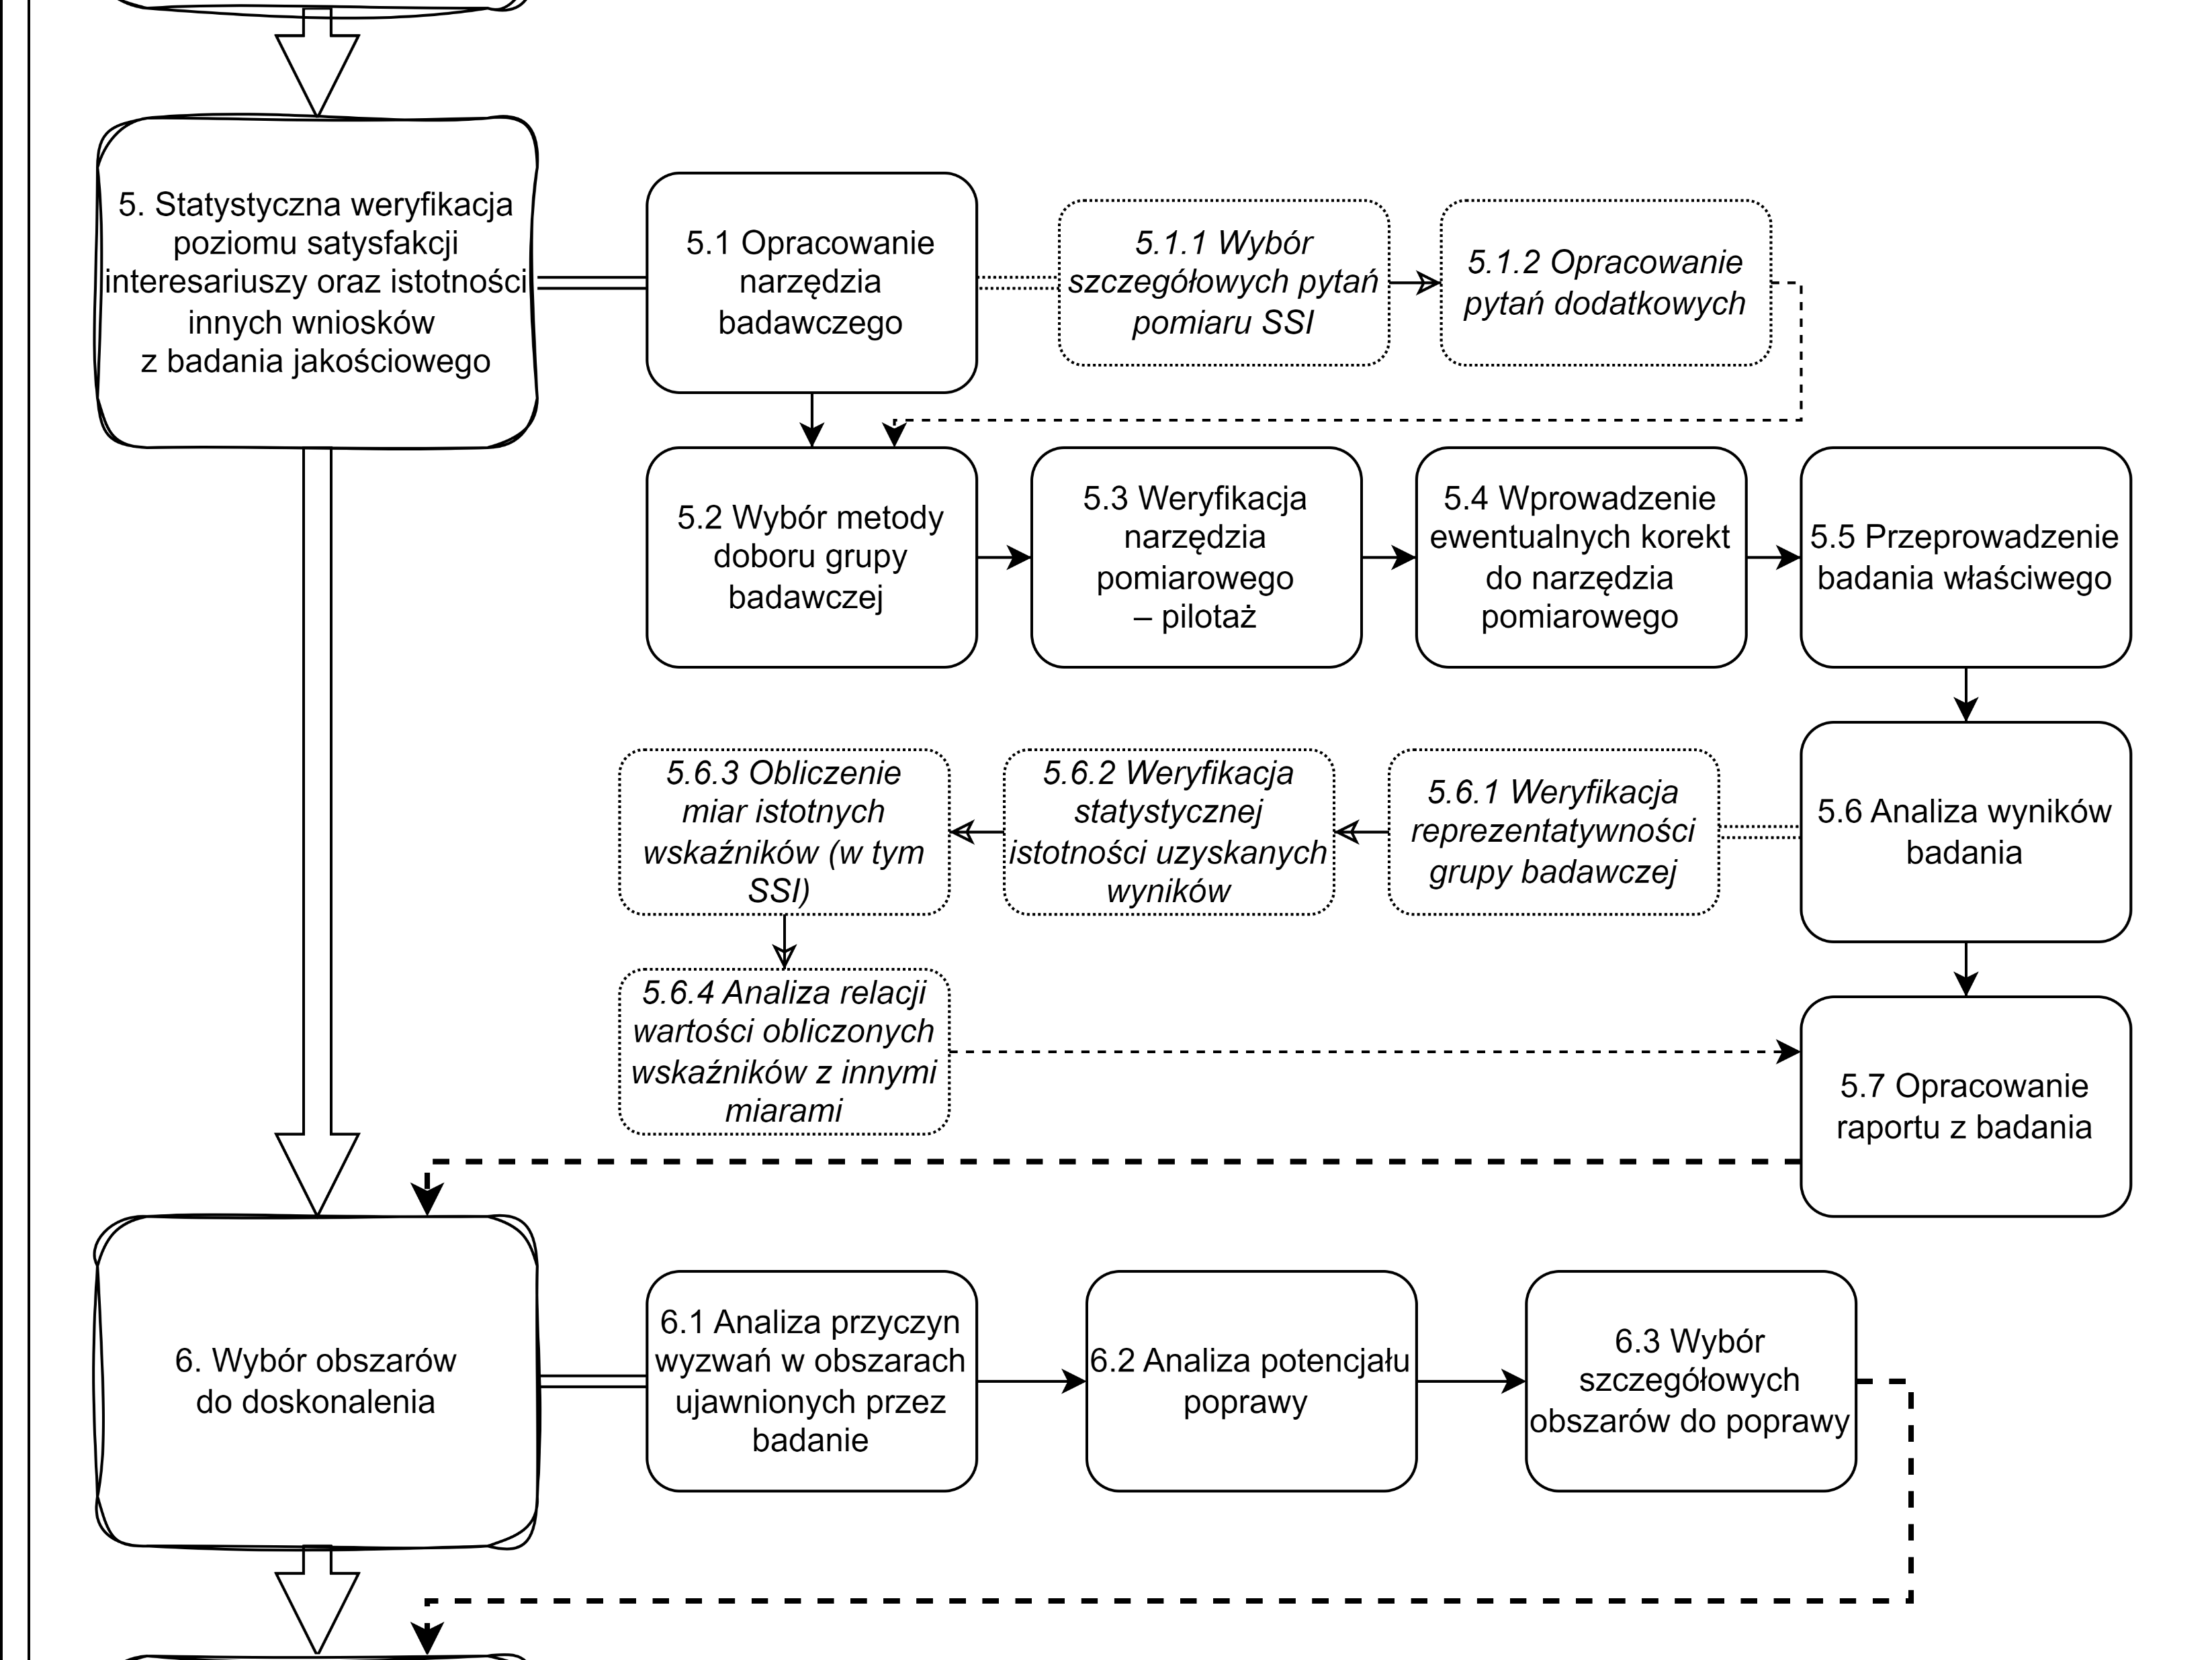
SSDQM szczegółowy 2/4

Slide 24
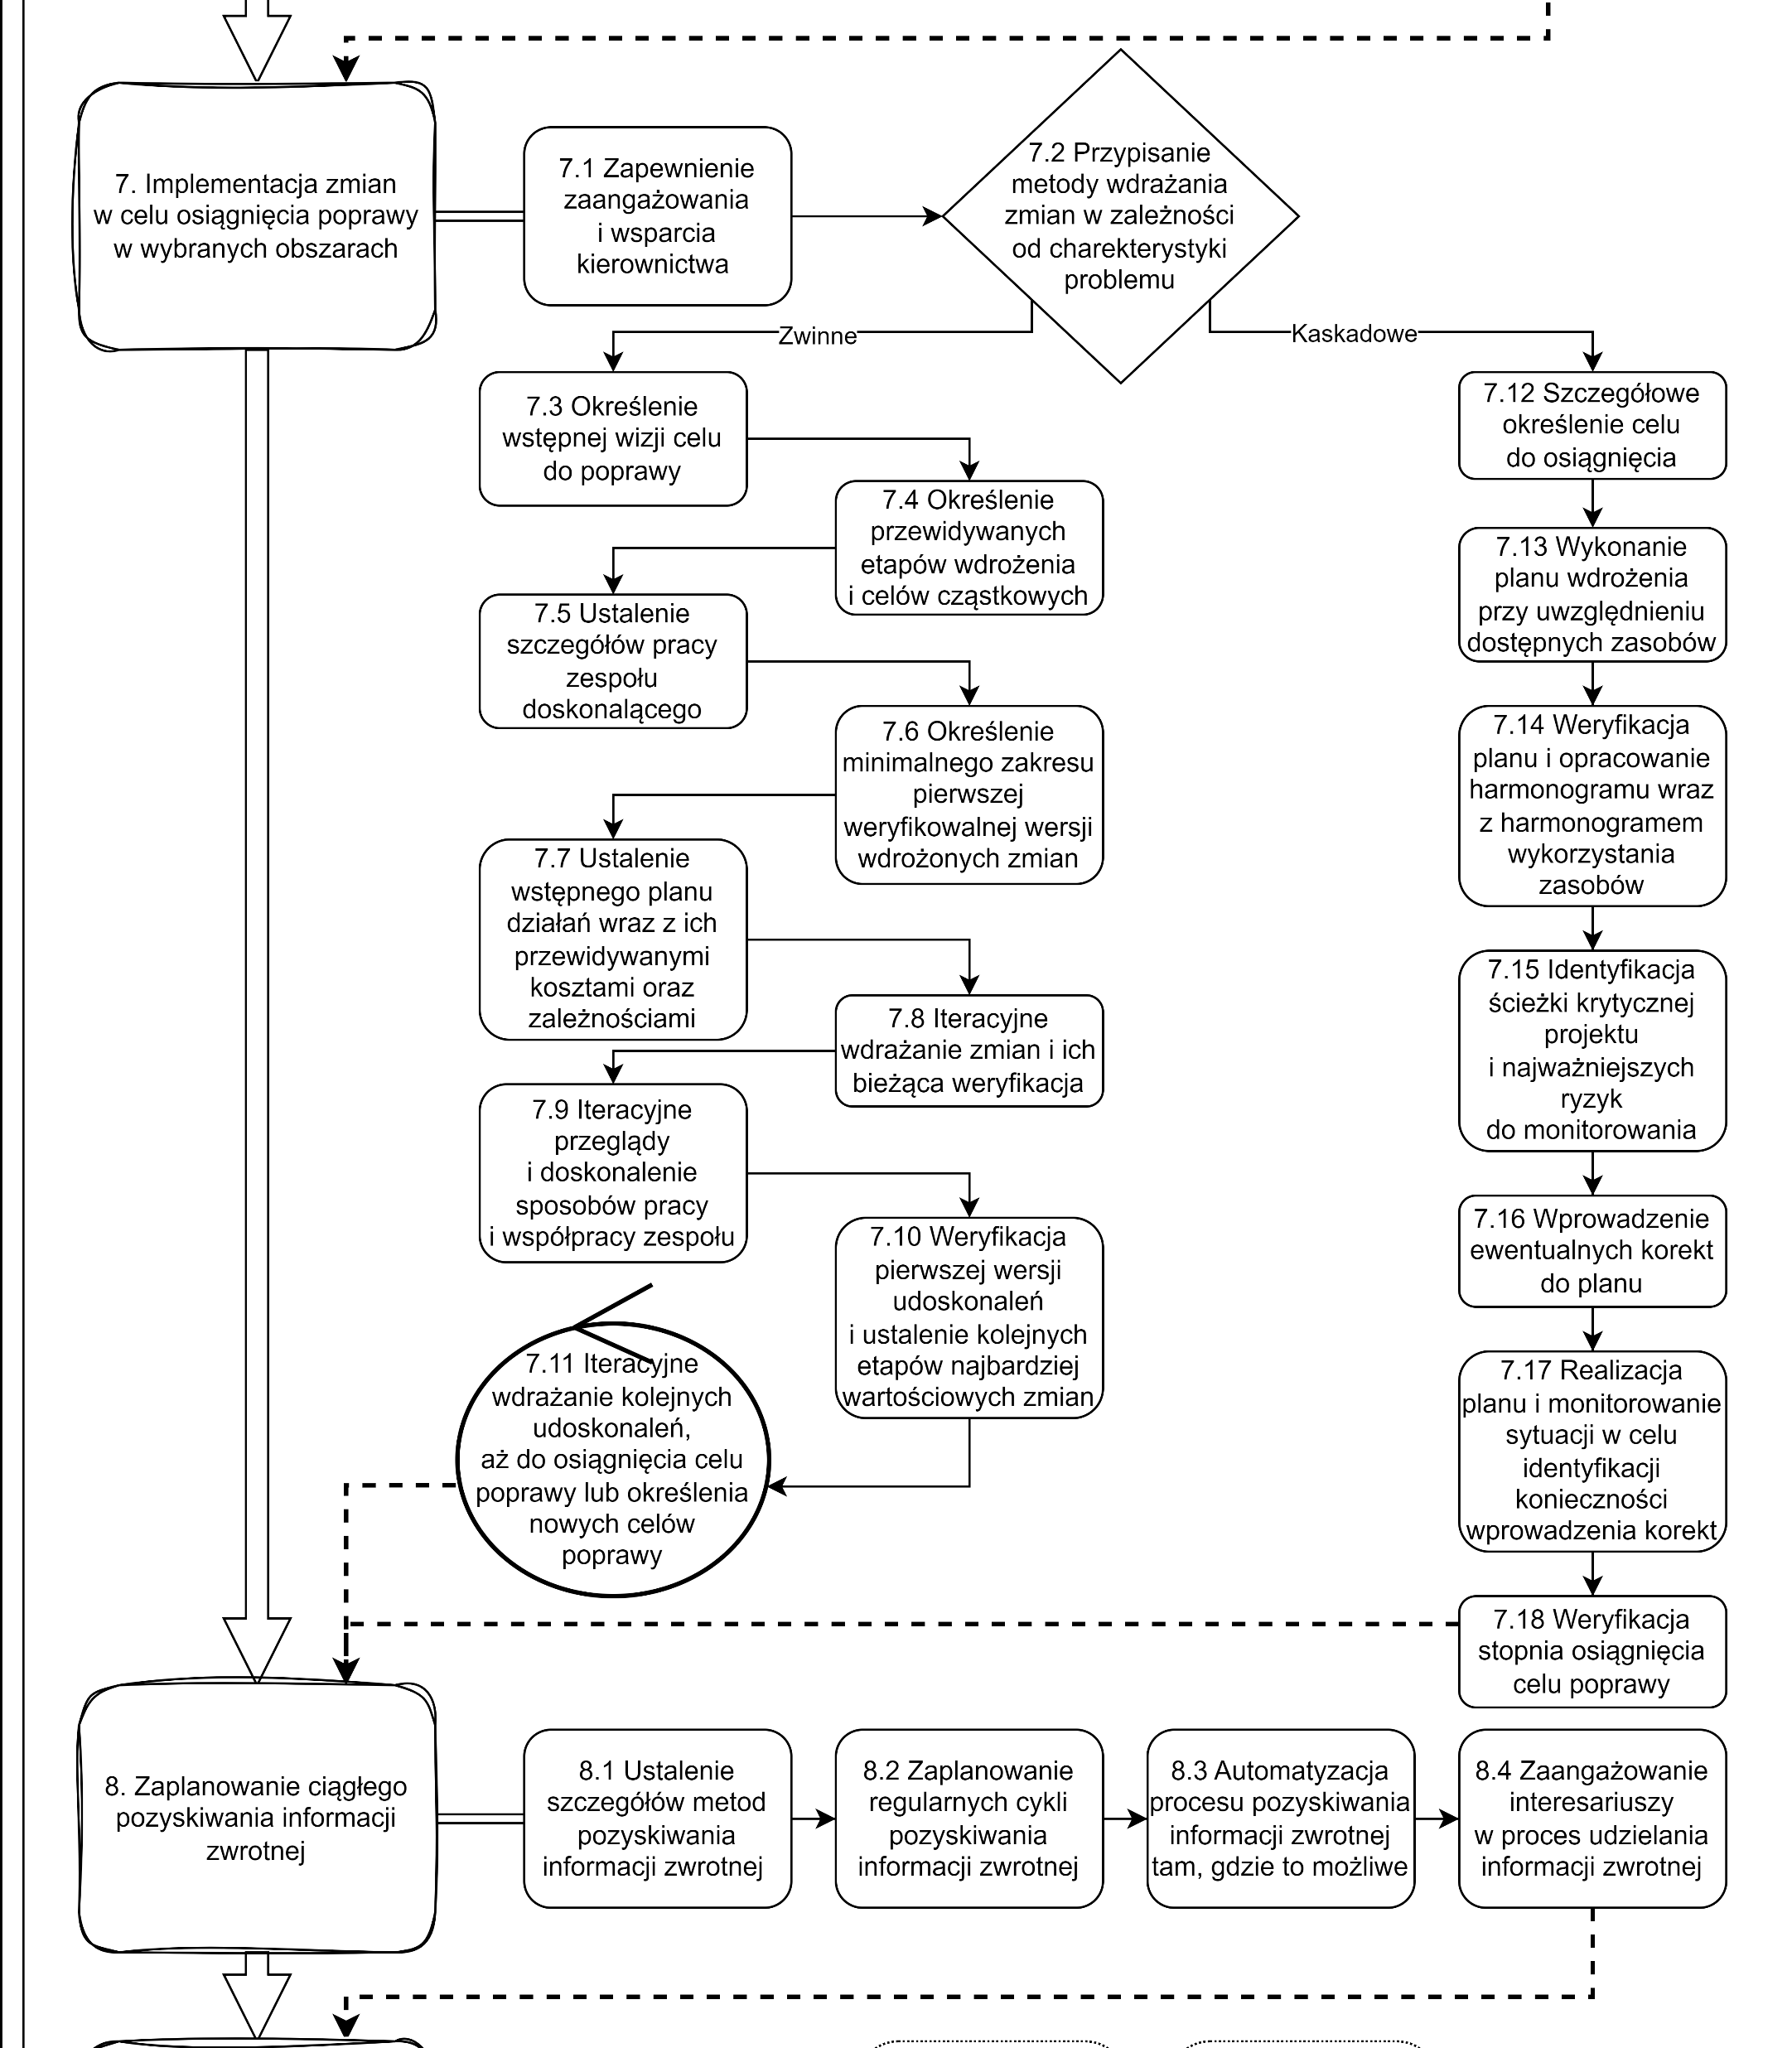
SSDQM szczegółowy 3/4

Slide 25
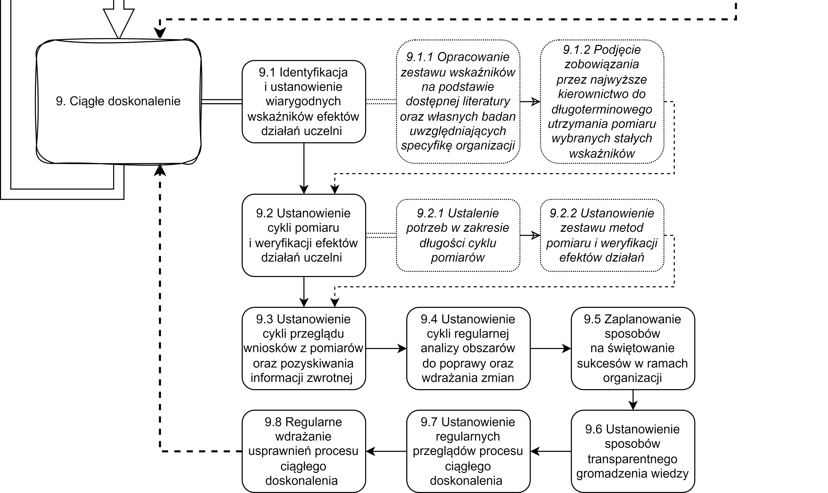
SSDQM szczegółowy 4/4

Slide 26
Podsumowanie weryfikacji hipotez
Nr | Hipoteza | H₀ odrzucona?
H1 | Wyniki pomiaru satysfakcji interesariuszy są pozytywnie skorelowane z innymi wynikami jakości usług uczelni. | NIE
H2 | Wyniki pomiaru satysfakcji interesariuszy są pozytywnie skorelowane z wartościami Indeksu Wyceny Rynkowej Absolwenta. | NIE
H2a | Stopa zatrudnienia wśród absolwentów uczelni po roku od uzyskania dyplomu jest pozytywnie skorelowana z wartościami satysfakcji z usług uczelni. | NIE
H2b | Stopa zatrudnienia wśród absolwentów uczelni po 3 latach od uzyskania dyplomu jest pozytywnie skorelowana z wartościami satysfakcji z usług uczelni. | NIE
H2c | Poziom zarobków absolwentów uczelni po roku od uzyskania dyplomu jest pozytywnie skorelowany z wartościami satysfakcji z usług uczelni. | NIE
H2d | Poziom zarobków absolwentów uczelni po 3 latach od uzyskania dyplomu jest pozytywnie skorelowany z wartościami satysfakcji z usług uczelni. | TAK
H3 | Absolwenci publicznych uczelni technicznych są wyżej cenieni na rynku pracy niż absolwenci pozostałych uczelni, a uczelnie techniczne uzyskują wyższe wartości Indeksu Wyceny Rynkowej Absolwenta. | NIE
H3a’ | Stopa zatrudnienia wśród absolwentów publicznych uczelni technicznych po roku od uzyskania dyplomu jest niższa niż stopa zatrudnienia absolwentów pozostałych uczelni w tym samym okresie. | TAK
H3b | Stopa zatrudnienia wśród absolwentów publicznych uczelni technicznych po 3 latach od uzyskania dyplomu jest wyższa niż stopa zatrudnienia absolwentów pozostałych uczelni w tym samym okresie | NIE
H3c | Średnie zarobki absolwentów publicznych uczelni technicznych po roku od uzyskania dyplomu są wyższe niż średnie zarobki absolwentów pozostałych uczelni w tym samym okresie. | NIE
H3d | Średnie zarobki absolwentów publicznych uczelni technicznych po 3 latach od uzyskania dyplomu są wyższe niż średnie zarobki absolwentów pozostałych uczelni w tym samym okresie. | TAK
H3e | Wartości wskaźników IWRA, obliczonych na podstawie danych o zatrudnieniu i zarobkach absolwentów po roku od uzyskania dyplomu, dla uczelni technicznych są wyższe niż dla pozostałych uczelni. | NIE
H3f | Wartości wskaźników IWRA, obliczonych na podstawie danych o zatrudnieniu i zarobkach absolwentów po 3 latach od uzyskania dyplomu, dla uczelni technicznych są wyższe niż dla pozostałych uczelni. | TAK
H4 | Wyniki Indeksu Wyceny Rynkowej Absolwenta polskich publicznych uczelni technicznych są pozytywnie skorelowane z jakością usług uczelni mierzoną przy pomocy rankingu Perspektywy. | TAK
H5 | Wyniki Indeksu Wyceny Rynkowej Absolwenta są pozytywnie skorelowane z wynikami oceny prestiżu uczelni. | TAK
Notes:
Cel poznawczy (identyfikacja skutecznych z perspektywy doskonalenia systemu zarządzania jakością metod pomiaru i analizy poziomu satysfakcji interesariuszy jako miernika jakości)
Cel utylitarny (opracowanie metody doskonalenia systemu zarządzania jakością uczelni, dostosowanego do specyfiki polskich uczelni technicznych, z wykorzystaniem pomiaru satysfakcji różnych grup interesariuszy jako jednego z mierników efektów działania uczelni)

Slide 27
Lista uczelni technicznych
1. Akademia Górniczo-Hutnicza (AGH) | 13. Politechnika Poznańska
2. Akademia Techniczno-Humanistyczna w Bielsku-Białej (obecnie Uniwersytet Bielsko-Bialski) | 14. Politechnika Rzeszowska
3. Politechnika Białostocka | 15. Politechnika Śląska
4. Politechnika Bydgoska (dawniej Uniwersytet Technologiczno-Przyrodniczy) | 16. Politechnika Świętokrzyska
5. Politechnika Częstochowska | 17. Politechnika Warszawska
6. Politechnika Gdańska | 18. Politechnika Wrocławska
7. Politechnika Koszalińska | 19. Uniwersytet Morski w Gdyni
8. Politechnika Krakowska | 20. Uniwersytet Technologiczno-Humanistyczny w Radomiu (obecnie Uniwersytet Radomski)
9. Politechnika Lubelska | 21. Wojskowa Akademia Techniczna
10. Politechnika Łódzka | 22. Zachodniopomorski Uniwersytet Technologiczny
11. Politechnika Morska w Szczecinie (dawniej Akademia Morska)
12. Politechnika Opolska
Notes:
Uczelnie techniczne nadzorowane przez Ministerstwo Edukacji i Nauki plus Politechnika Bydgoska (klasyfikowana przez Ministerstwo jako uczelnia przyrodnicza)
Uczelnie nadzorowane przez Ministerstwo Infrastruktury: Politechnika Morska w Szczecinie, Uniwersytet Morski w Gdyni
Nadzorowane przez Ministerstwo Obrony Narodowej: WAT (Wojskowa Akademia Techniczna)

Slide 28
Przykłady MUDA dla działalności naukowej, współpracy z otoczeniem gospodarczym, umiędzynarodowienia
Rodzaj MUDA | Działalność naukowa | Współpraca z otoczeniem | Umiędzynarodowienie
1. Nadprodukcja (Overproduction) | Publikowanie licznych artykułów bez istotnej wartości dla rozwoju naukowego; Generowanie niepotrzebnych danych eksperymentalnych | Organizowanie zbyt wielu wydarzeń popularyzatorskich; prowadzenie badań, które są powieleniem istniejących inicjatyw | Oferowanie zbyt wielu programów międzynarodowych o podobnej treści; Tworzenie zbędnych materiałów reklamowych współpracy międzyn.
2. Zapasy (Inventory) | Gromadzenie niepotrzebnych materiałów, odczynników, danych, itp.. | Nadmiar fizycznych materiałów promocyjnych; nieaktualne listy współprac | Nadmierne ilości materiałów promocyjnych; przechowywanie zbędnych dokumentów
3. Braki / naprawa (Defects) | Błędy w konfiguracji eksperymentów; błędna dokumentacja badawcza | Nieporozumienia z partnerami; błędy w alokacji budżetu na projekty; | Błędy w tłumaczeniach lub interpretacji przepisów; Nieprecyzyjne informacje dla stud.
4. Zbędny ruch (Motion) | Częste przemieszczanie się naukowców | Odwiedzanie wielu sekretariatów w celu uzyskania zgody na współpracę | Liczne podróże pracowników i studentów wynikające z planu zajęć
5. Zbędne przetwarzanie (Overprocessing) | Przeprowadzanie zbyt szczegółowych analiz; przygotowywanie zbyt obszernych wniosków grantowych | Nadmiernie skomplikowane umowy o współpracy; wykonywanie zbędnych procesów administracyjnych do uruchamiania projektów sponsorowanych | Wykonywanie dodatkowych weryfikacje dla prostych współprac międzynarodowych; Tworzenie nadmiernie szczegółowych i wielojęzycznych materiałów promocyjnych do ograniczonej grupy odbiorców
6. Oczekiwanie (Waiting) | Opóźnienia w recenzjach; oczekiwanie na sprzęt badawczy | Opóźnienia podpisywania umów o współpracy; oczekiwanie na odpowiedzi od interesariuszy zewnętrznych | Czekanie na proces wizowy dla studentów zagranicznych; opóźnienia w akredytacji wspólnych programów/kierunków studiów
7. Transport (Transportation) | Fizyczne transportowanie danych zamiast korzystania z rozwiązań chmurowych; transportowanie próbek do badań | Wysyłanie prototypów, gdy wystarczy prezentacja cyfrowa; Przejazdy pomiędzy kampusami, gdy wystarczy kontakt zdalny | Wymóg fizycznych podróży na spotkania koordynacyjne; Wysyłanie dokumentów papierowych zamiast podpisów elektron.
*8. Niewykorzystany potencjał pracowników (Untapped human potential) | Doświadczeni badacze wykonujący rutynowe zadania; Brak angażowania wybitnych studentów w projekty badawcze | Brak zaangażowania wykładowców w tworzenie programów studiów odpowiadających potrzebom przemysłu; Niewykorzystane sieci absolw. do współpracy | Brak wykorzystania wykwalifikowanych pracowników międzynarodowych do tworzenia strategii internacjonalizacji; brak zaangażowa-nia personelu wielojęzycznego w tworzenie materiałów promocyjnych

Slide 29
Wyniki testów U Manna-Whitney’a dla danych z ELA
Zarobki 3R: U₂(ntech) = 2573 przy N=441; Z = -3,4941; p = 0,0002 < α = 0,05
Stopa zatrudnienia_3R: U₂(ntech) = 3637; Z = -1,6681; p = 0,0476 < α = 0,05
IWRA_3R: U₂(ntech) = 2615; Z = -3,4221; p = 0,0003 < α = 0,05
WWZ_3R: U₂(ntech) = 2338; Z = -3,8974; p ≈ 0,0000 < α = 0,05
IWRA_WWZ_3R: U₂(ntech) = 2361; Z = -3,8579; p = 0,0001 < α = 0,05
Stopa zatrudnienia_1R: U₁(tech) = 2019; Z = -4,4448; p ≈ 0,0000 < α = 0,05
Notes:
Cel poznawczy (identyfikacja skutecznych z perspektywy doskonalenia systemu zarządzania jakością metod pomiaru i analizy poziomu satysfakcji interesariuszy jako miernika jakości)
Cel utylitarny (opracowanie metody doskonalenia systemu zarządzania jakością uczelni, dostosowanego do specyfiki polskich uczelni technicznych, z wykorzystaniem pomiaru satysfakcji różnych grup interesariuszy jako jednego z mierników efektów działania uczelni)

Slide 30
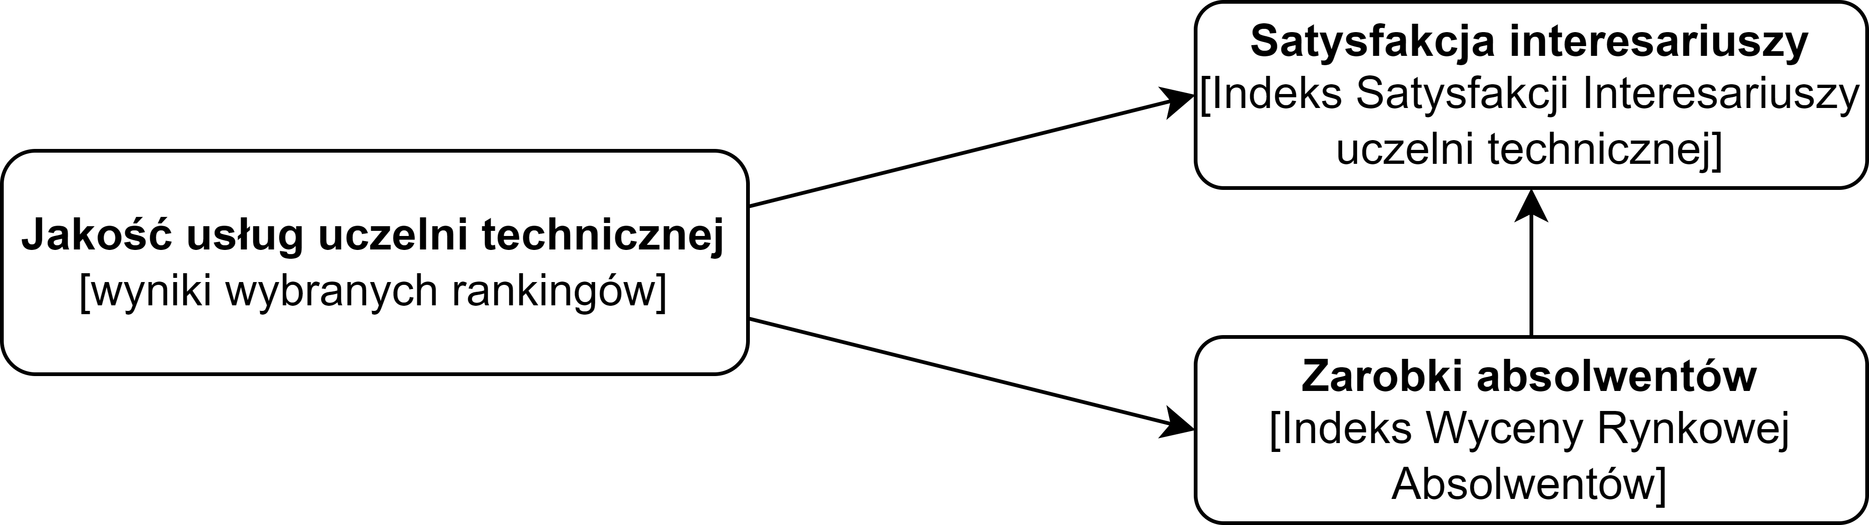
Model rys. 30
Notes:
Cel poznawczy (identyfikacja skutecznych z perspektywy doskonalenia systemu zarządzania jakością metod pomiaru i analizy poziomu satysfakcji interesariuszy jako miernika jakości)
Cel utylitarny (opracowanie metody doskonalenia systemu zarządzania jakością uczelni, dostosowanego do specyfiki polskich uczelni technicznych, z wykorzystaniem pomiaru satysfakcji różnych grup interesariuszy jako jednego z mierników efektów działania uczelni)

